Slide 1




Bike 2 School - Umfeldanalyse der Pilotschulen

Slide 2
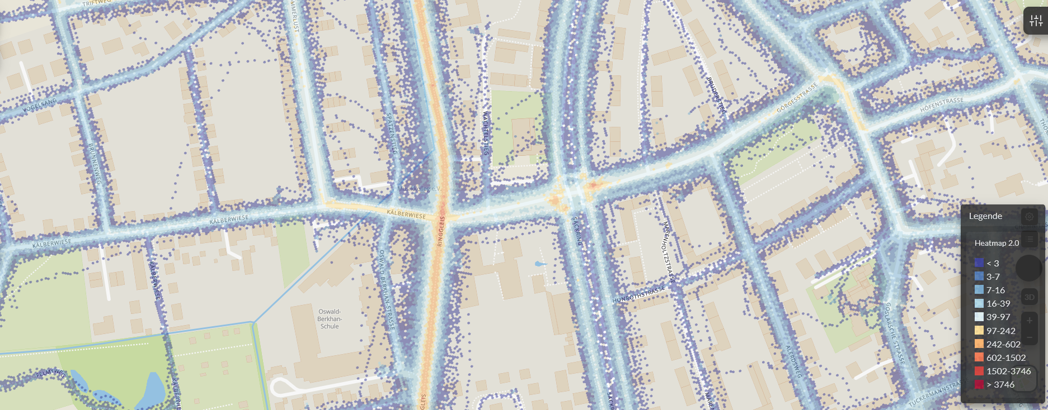


Ausgangspunkt
Zielstellung
(möglichst) einfach zu analysierende und interpretierbare Kriterien zur Bewertung des Schulumfelds
Indikatoren des Verkehrsangebots und der –nachfrage
Einteilung in drei Bewertungsräume:
    Unmittelbares Schulumfeld (direkt anliegende Straßenzüge)
    Erweitertes Schulumfeld (Radius 1.000 m)
    Einzugsgebiet (Radius 5.000 m)
  Beispielhafte Analyse für das Hoffmann-von-Fallersleben-Gymnasium (HvF) und das Gymnasium Raabschule (RS) in Braunschweig

Slide 3
Analyseebenen
Verkehrsangebot
Radverkehrsinfrastruktur
Klassifizierung der Straßen
Radabstellanlagen
Verkehrsnachfrage
  Verkehrsstärken
  Geschwindigkeiten
  Wartezeiten
  Quelle-Ziel-Relationen
  Umwegfaktor der wichtigsten Relationen
  Verkehrssicherheit (Unfälle)

Slide 4
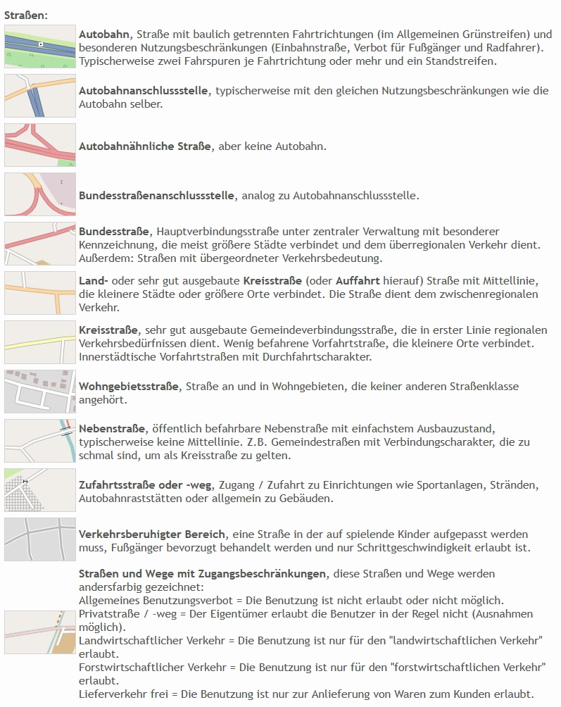
Verkehrsangebot – Klassifizierung der Straßen
Zweck
  Einfach zu erhebender Indikator für die Trennwirkung und für die Sicherheit
  Abschätzung der Sicherheit auch durch Erhebung von Geschwindigkeiten
Datenerhebung
  OpenStreet Maps - bildet die reale Klassifizierung der Straßen durch entsprechende Kantenfarbe ab
  Layer: Maxspeed zeigt zulässige Höchstgeschwindigkeit
  Lokale Geodaten
  Ortsbegehung
  Ebene: Unmittelbares Schulumfeld
3672
153
Klassifizierung der Straßen in OpenStreet Maps
Quelle: https://www.freizeitkarte-osm.de/garmin/de/legende.html

Slide 5
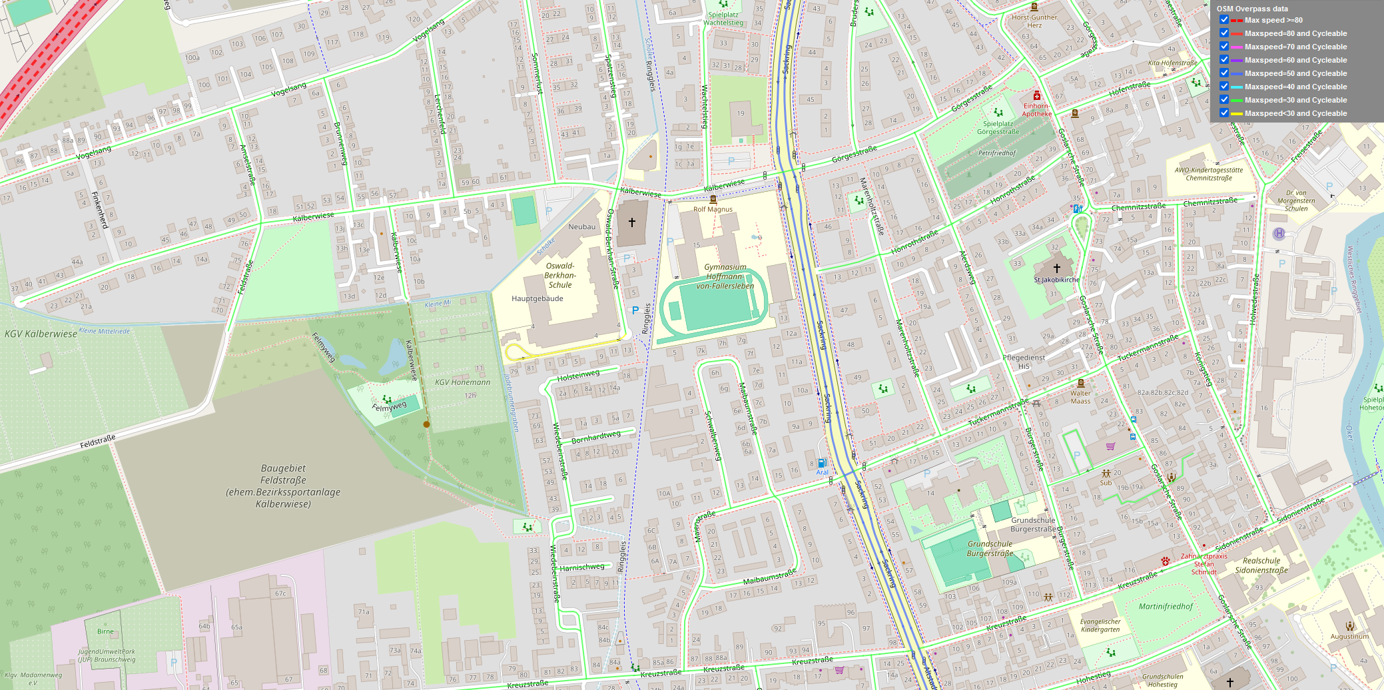
Hoffmann-von-Fallersleben-Gymnasium
  Wichtige vierstreifige Hauptstraße (Sackring) im direkten Schulumfeld
  Umfeld sonst überwiegend durch Nebenstraßen geprägt
  Zulässige Höchstgeschwindigkeit durchweg 30 km/h (Ausnahme: Sackring = 50 km/h)

Slide 6
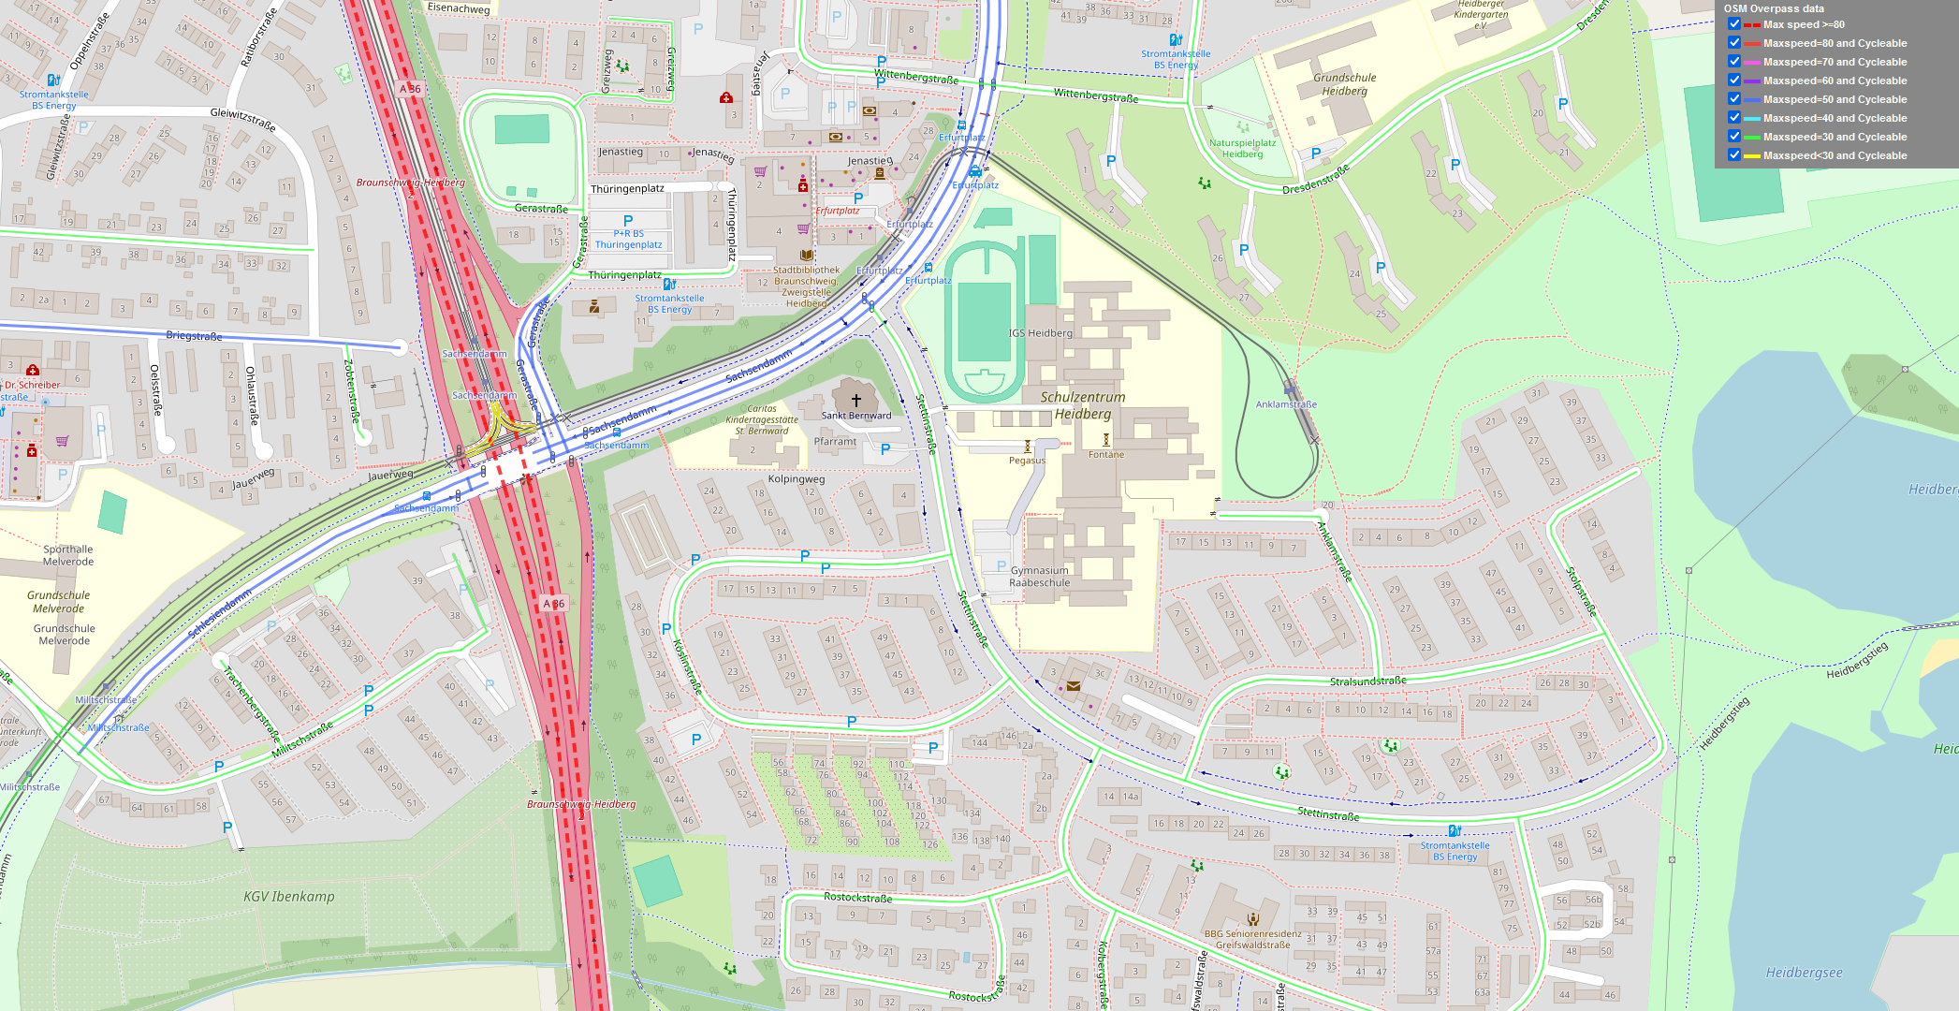
Verkehrsangebot – Klassifizierung der Straßen
Beispiel Hoffmann-von-Fallersleben-Gymnasium
  Wichtige Hauptstraße (OSM: Primary/gelb - Sackring) im direkten Schulumfeld
  Umfeld sonst überwiegend durch Nebenstraßen (OSM: Secondary und Tertiary/weiß) geprägt
  Zulässige Höchstgeschwindigkeit durchweg 30 km/h (Ausnahme: Sackring)
Gymnasium Raabeschule
  Mit A 36, A 39 zwei Autobahnen in Nähe zur Schule
  Sachsendamm als Zwangspunkt für Relationen aus dem Nordwesten/Zentrum
  Umfeld sonst überwiegend durch Nebenstraßen (OSM: Secondary und Tertiary/weiß) geprägt
  Zulässige Höchstgeschwindigkeit durchweg 30 km/h (Ausnahme: Sachsendamm =
  50 km/h)
3672
153

Slide 7
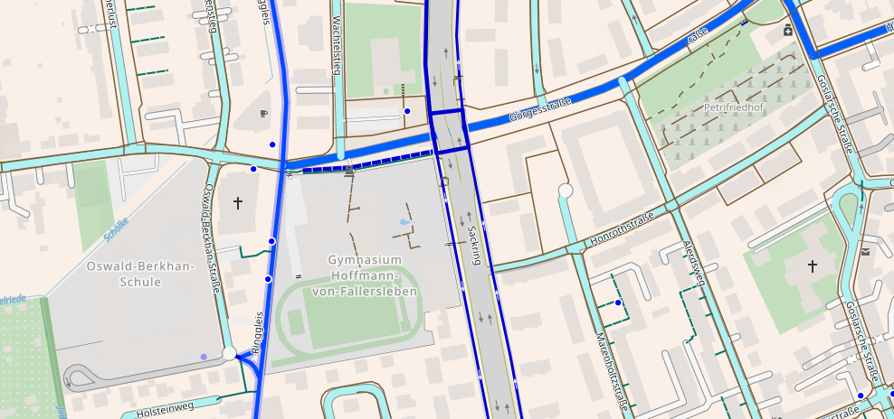
Verkehrsangebot - Radverkehrsinfrastruktur
Zweck
  lässt Rückschlüsse über Sicherheitsniveau und Komfort der Radfahrenden zu
  Liefert damit Anhaltspunkt, wie „tauglich“ der Schulweg für Schüler:innen ist
  Zeigt Verbesserungspotenzial auf
Datenerhebung
  Ortsbegehung
  Satellitenfotos
  CycleOSM
  Ebene: Erweitertes Schulumfeld

Slide 8
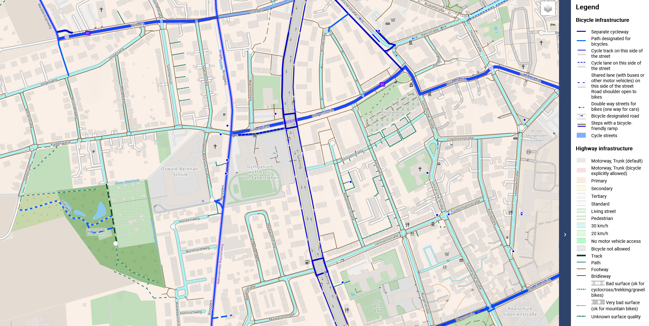
Hoffmann-von-Fallersleben-Gymnasium
  Überwiegend dezidierte Infrastruktur für den Radverkehr
  Radwege im Seitenraum (Sackring) oder eigenständige Radwege in Nord-Süd-Richtung
  Fahrradstraße/Mischverkehr mit 30 km/h in Ost-West-Richtung
  Querungshilfe (Lichtsignalanlage) an der Hauptstraße (Sackring)

Slide 9
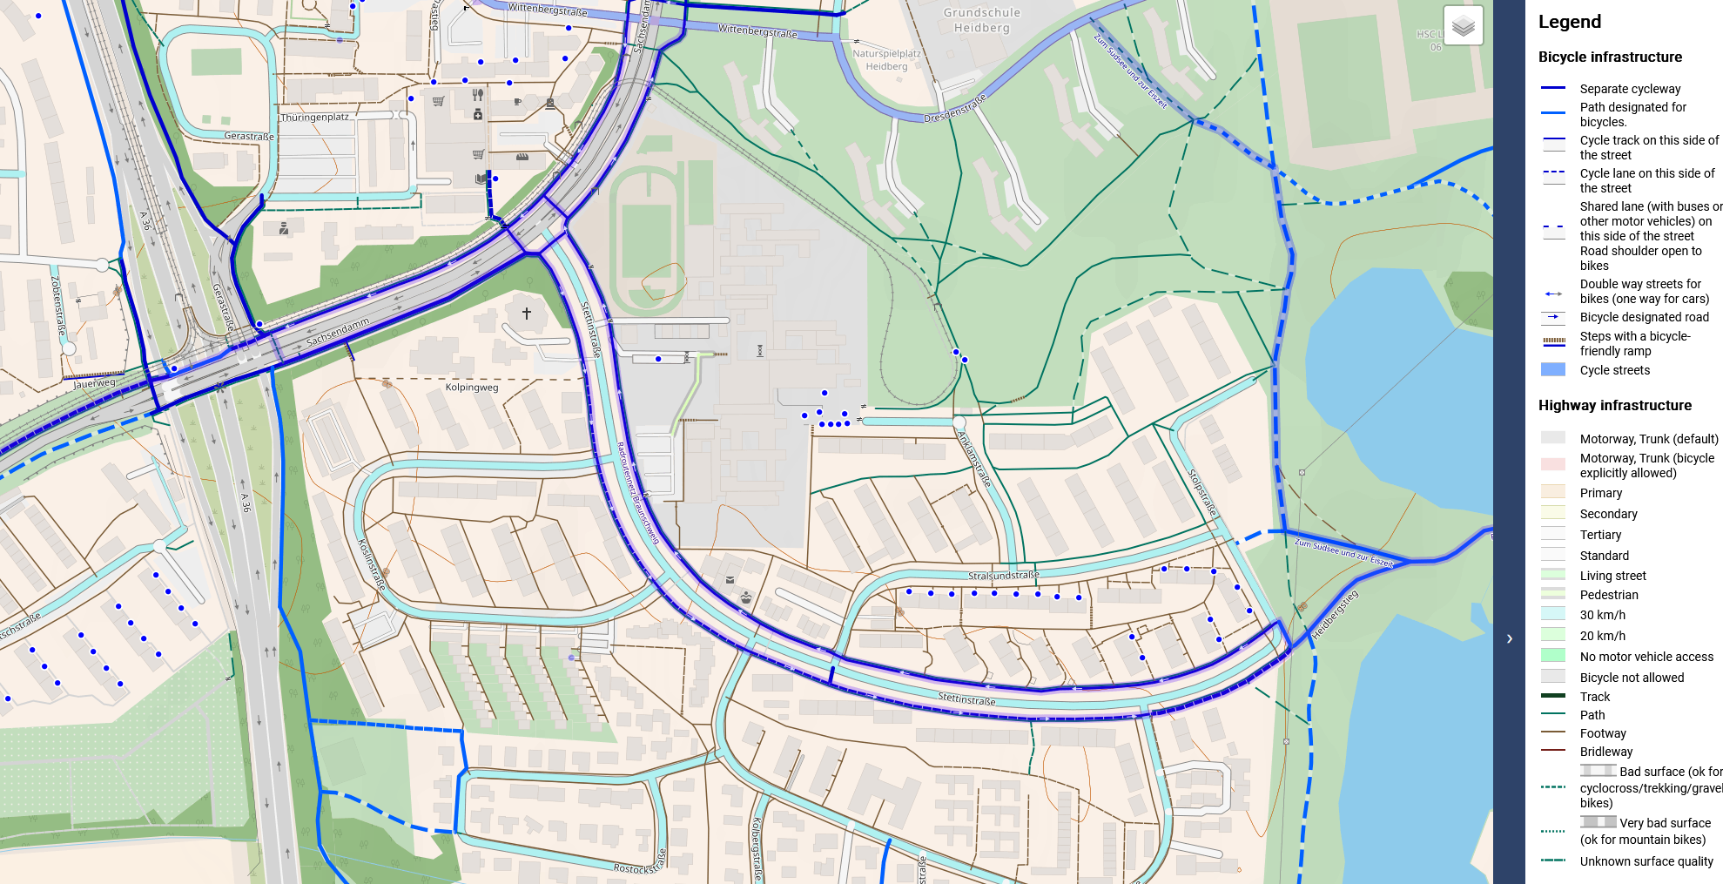
Verkehrsangebot - Radverkehrsinfrastruktur
Gymnasium Raabeschule
  Sachsendamm und Stettinstraße mit eigenem separaten Radweg
  Ampeln am Sachsendamm helfen bei der Querung
  Umfeld sonst überwiegend durch Nebenstraßen ohne dezidierte Radinfrastruktur geprägt
Beispiel: Hoffmann-von-Fallersleben-Gymnasium
  Überwiegend dezidierte Infrastruktur für den Radverkehr
  Radwege im Seitenraum (Sackring) oder eigenständige Radwege in Nord-Süd-Richtung
  Fahrradstraße/Mischverkehr mit 30 km/h in Ost-West-Richtung
  Querungshilfe (Lichtsignalanlage) an der Hauptstraße (Sackring)

Slide 10
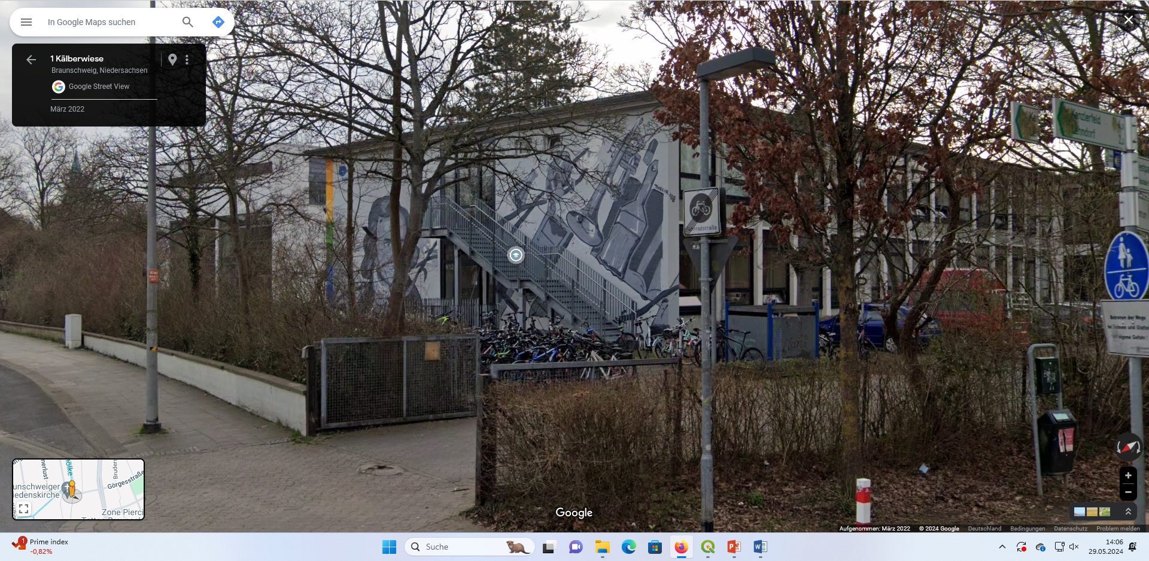
Verkehrsangebot - Radabstellanlagen
Zweck
  Berechnung Anzahl der Abstellanlagen pro Schüler/in
  Beurteilung der Qualität der Abstellanlagen (z.B. Überdachung, Zugänglichkeit, Sicherheit etc.)
Datenerhebung
  Zählung durch Ortsbegehung oder mit Hilfe von Google StreetView
  Ebene: Unmittelbares Schulumfeld

Slide 11
Verkehrsnachfrage - Radverkehrsaufkommen
Zweck
  Bietet einen ersten Überblick darüber, wo sich wie viele Radfahrende aufhalten und fortbewegen
  Hilfreich um Schleichwege zu erkennen
  Liefert erste Erkenntnisse über Streckennutzungen und Wartezeiten an Knotenpunkten
Datenerhebung
  RiDE-Portal (Heatmap) – zeigt die Verteilung aller GPS-Punkte -> lässt keine direkten Schlüsse zu der absoluten Anzahl an Radfahrende zu, sondern stellt die Summe der Aufenthaltszeit aller Radfahrenden an einem Ort dar
Ebene: erweitertes Schulumfeld

Slide 12
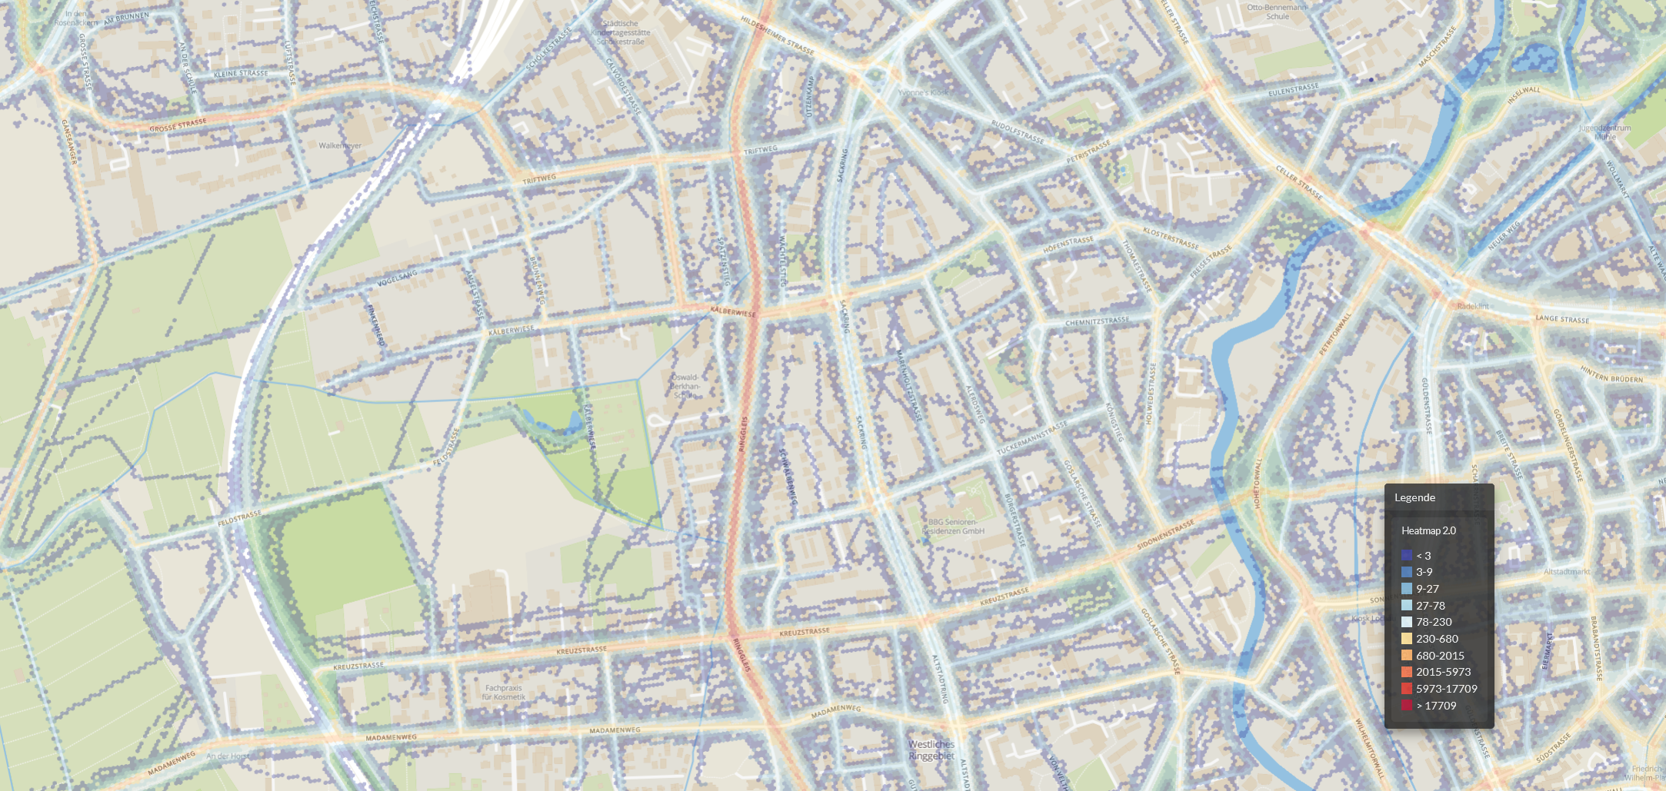
Verkehrsnachfrage – Radverkehrsaufkommen - HvF
Das sogenannten Ringgleis ist eine beliebte Route für Radfahrende. Dort sind deutlich mehr Menschen unterwegs als auf den umliegen-den Wegen.
Im Kreuzungsbereich kommt es zu längeren Wartezeiten. Die Dichte der GPS-Punkte ist dort höher.
Ost-West-Verbindung sind durch die Lage zur Innenstadt stärker frequentiert als Nord-Süd-Relationen

Slide 13
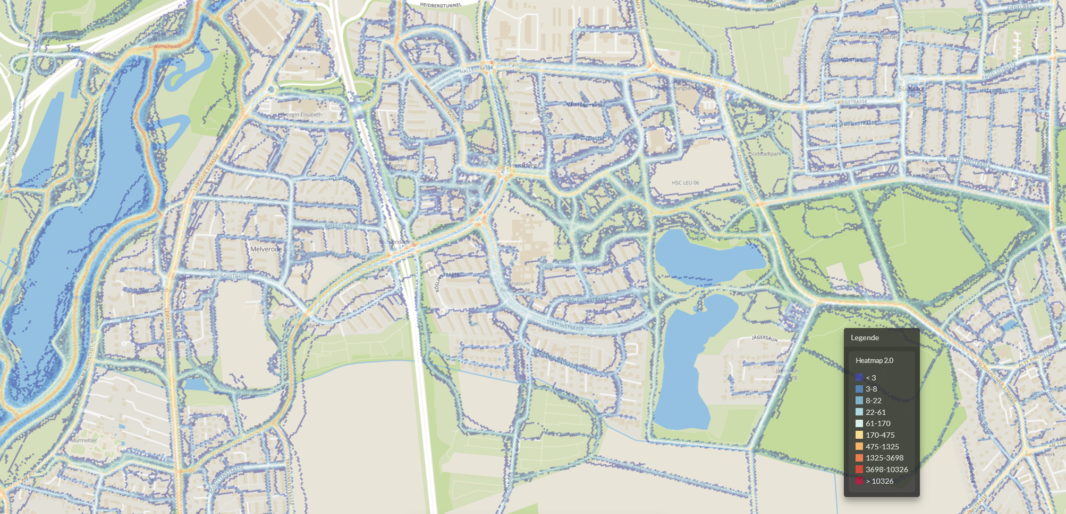
Verkehrsnachfrage – Radverkehrsaufkommen - RS
Weser-Harz-Heide-Radweg ist stark befahren
In den Kreuzungsbereichen des Sachsendamms kommt es zu längeren Wartezeiten. Die Dichte der GPS-Punkte ist dort höher.
Der Sachsendamm ist eine wichtige Achse in Nord-Ost Richtung

Slide 14
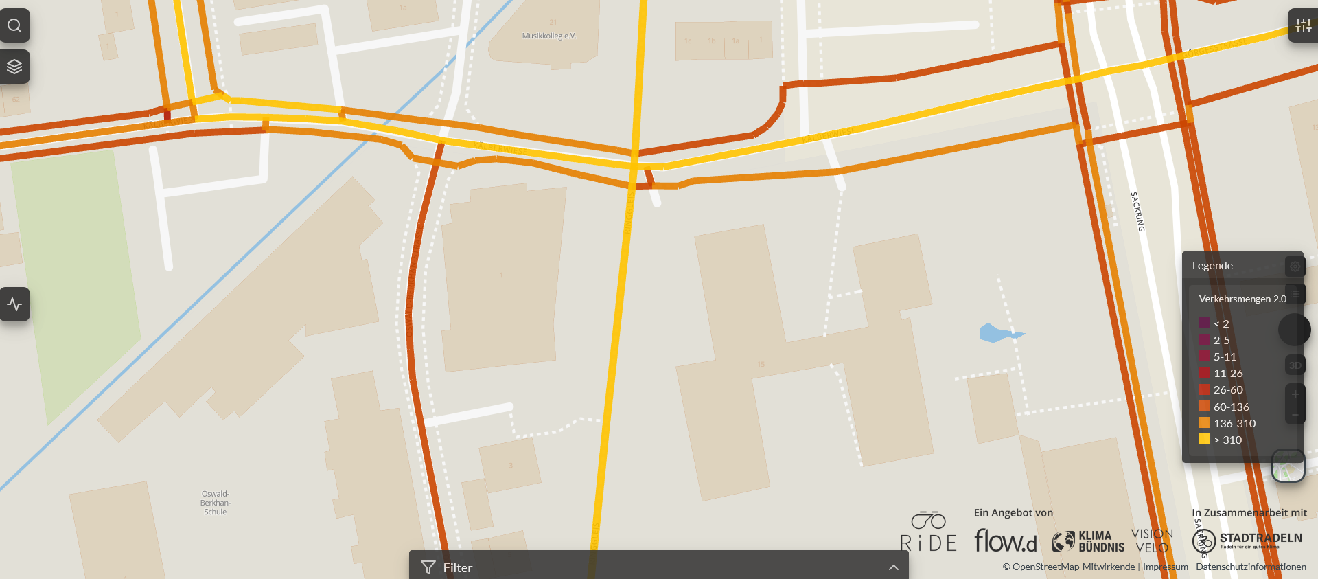
Verkehrsnachfrage - Verkehrsstärken
Zweck
  Zeigt die absolute Anzahl der Fahrten durch Radfahrende stichprobenhaft (RiDE-Portal) oder absolut (Dauerzählstellen/Verkehrszählungen) in einem Zeitintervall
  Die einzelnen GPS-Punkte (wie sie in der Heatmap dargestellt sind) werden hier den einzelnen Netzelementen zugeordnet (Map-Matching)
  Beliebte Routen können identifiziert werden (Hauptrouten)
Datenerhebung
  RiDE-Portal (Verkehrsmengen)
  Falls vorhanden: Dauerzählstellen/Zählberichte
3672
153

Slide 15
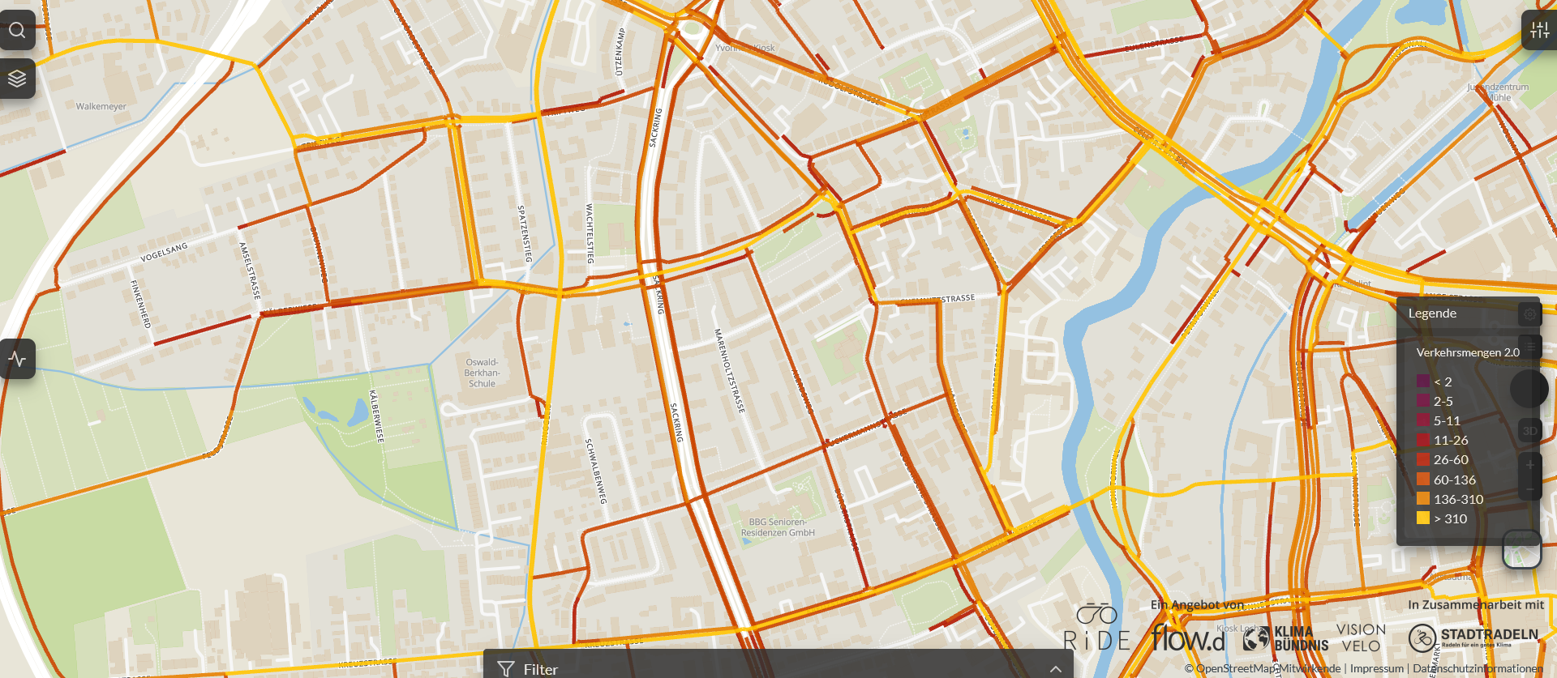
Verkehrsnachfrage – Verkehrsstärken - HvF
3672
Deutlich mehr Radfahrende nutzen das sogenannte Ringgleis als den von Kfz stark befahrenen Sackring
153

Slide 16
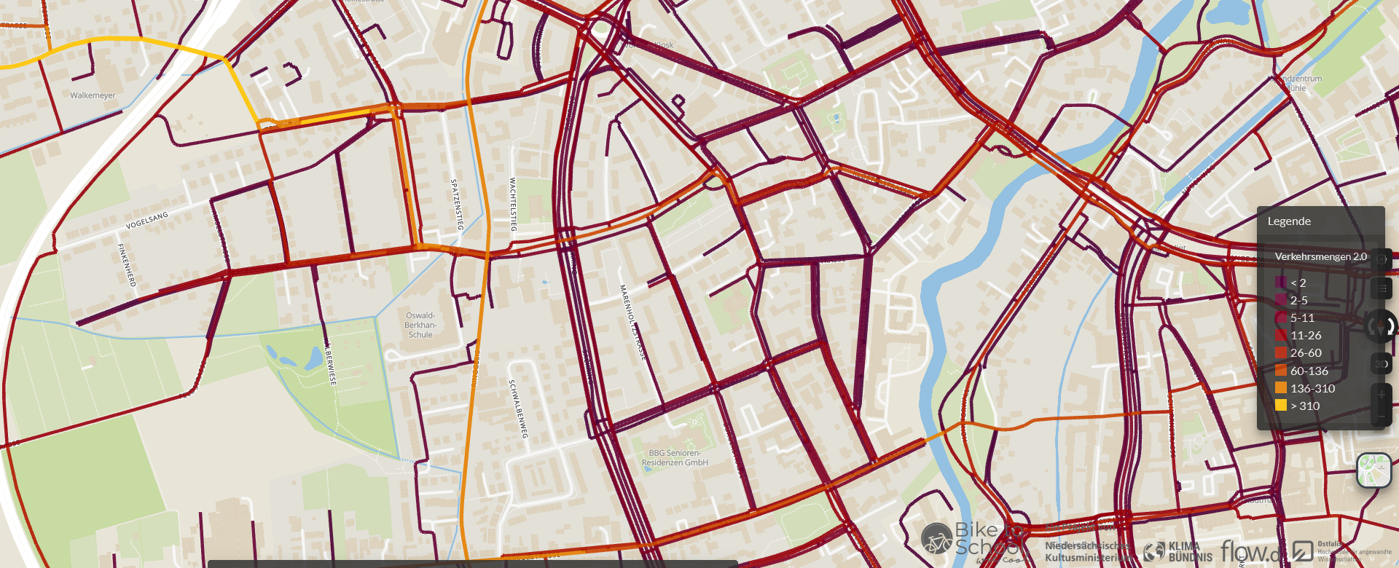
Verkehrsnachfrage – Verkehrsstärken – HvF (nur Schüler*innen)
222
Schüler*innen nutzen lieber das sogenannte Ringgleis, als den von Kfz stark befahrenen Sackring
15

Slide 17
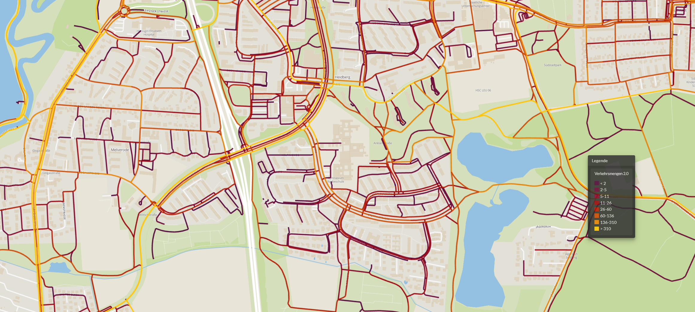
Verkehrsnachfrage – Verkehrsstärken - RS
Nord-Süd-Gefälle der Verkehrsstärken entlang der Stettinstraße deutet auf viele Quell-/Zielverkehre zur Schule hin
Doppelte Kanten am Sachsendamm deuten eher auf eine falsche Zuordnung der GPS-Spuren hin als auf mehrere genutzte Kanten
482
196

Slide 18
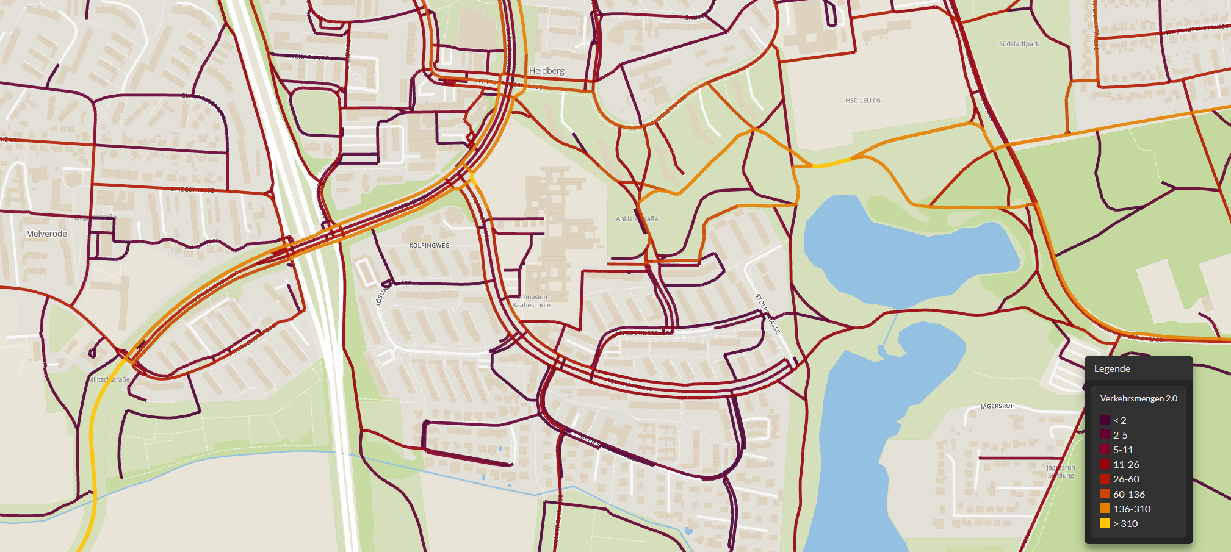
Verkehrsnachfrage – Verkehrsstärken – RS (nur Schüler*innen)
Nord-Süd-Gefälle der Verkehrsstärken entlang der Stettinstraße deutet auf viele Quell-/Zielverkehre zur Schule hin
359
107

Slide 19
Verkehrsnachfrage – Hochrechnung auf tatsächliche Verkehrsstärke
Exkurs
  STADTRADELN-Daten repräsentieren nur einen Teil aller Radfahrenden
  Mit Hilfe von punktuellen Dauerzählstellen lassen sich die echten Verkehrsstärken fürs ganze Netz mit Regressionsmodellen hochrechnen
  Abgebildet wird hier einfaches, aber ungenaues Schätzmodell. Mit komplexeren Modellen sind präzisere Schätzungen möglich
  Zweck
  dient auch als Repräsentativitätstest – hier hohe Korrelation zwischen tatsächlichen Verkehrsmengen und Stadtradeln (R² = 0,803) weißt darauf hin, dass die Verteilung von STADTRADELN-Teilnehmenden repräsentativ ist
  Lässt Aussagen zum Verhältnis zwischen Stichprobe und Gesamtheit zu. Stadtradler machen demnach 54% aller Radfahrenden aus
3672

Slide 20
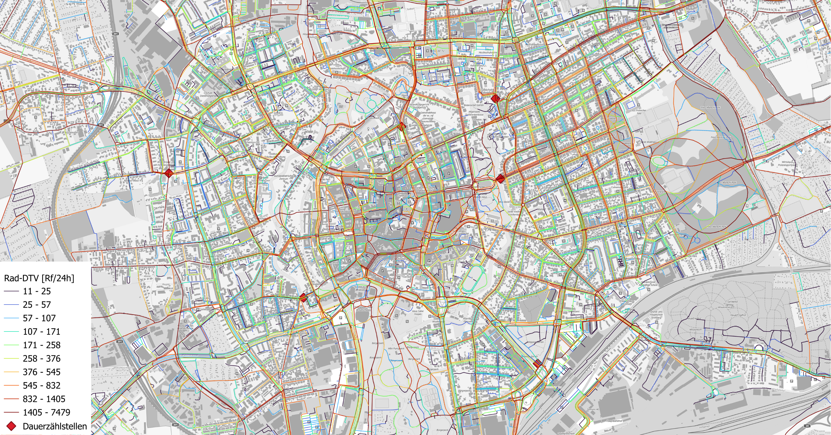
Verkehrsnachfrage – Hochrechnung auf tatsächliche Verkehrsstärke
Verkehrsnachfrage – Hochgerechnete Verkehrsstärken im Stadtgebiet
Exkurs
  STADTRADELN-Daten repräsentieren nur einen Teil aller Radfahrenden
  Mit Hilfe von punktuellen Dauerzählstellen lassen sich die Verkehrsstärken fürs ganze Netz
  Regressionsmodelle werden zur Hochrechnung verwendet
  Abgebildet wird hier einfaches, aber ungenaues Schätzmodell. Mit komplexeren Modellen sind präzisere Schätzungen möglich
  Zweck
  dient auch als Repräsentativitätstest – hier hohe Korrelation zwischen tatsächlichen Verkehrsmengen und Stadtradeln (R² = 0,803)
  Lässt Aussagen zum Verhältnis zwischen Stichprobe und Gesamtheit zu. Stadtradler machen demnach 54% aller Radfahrenden aus
3672

Slide 21
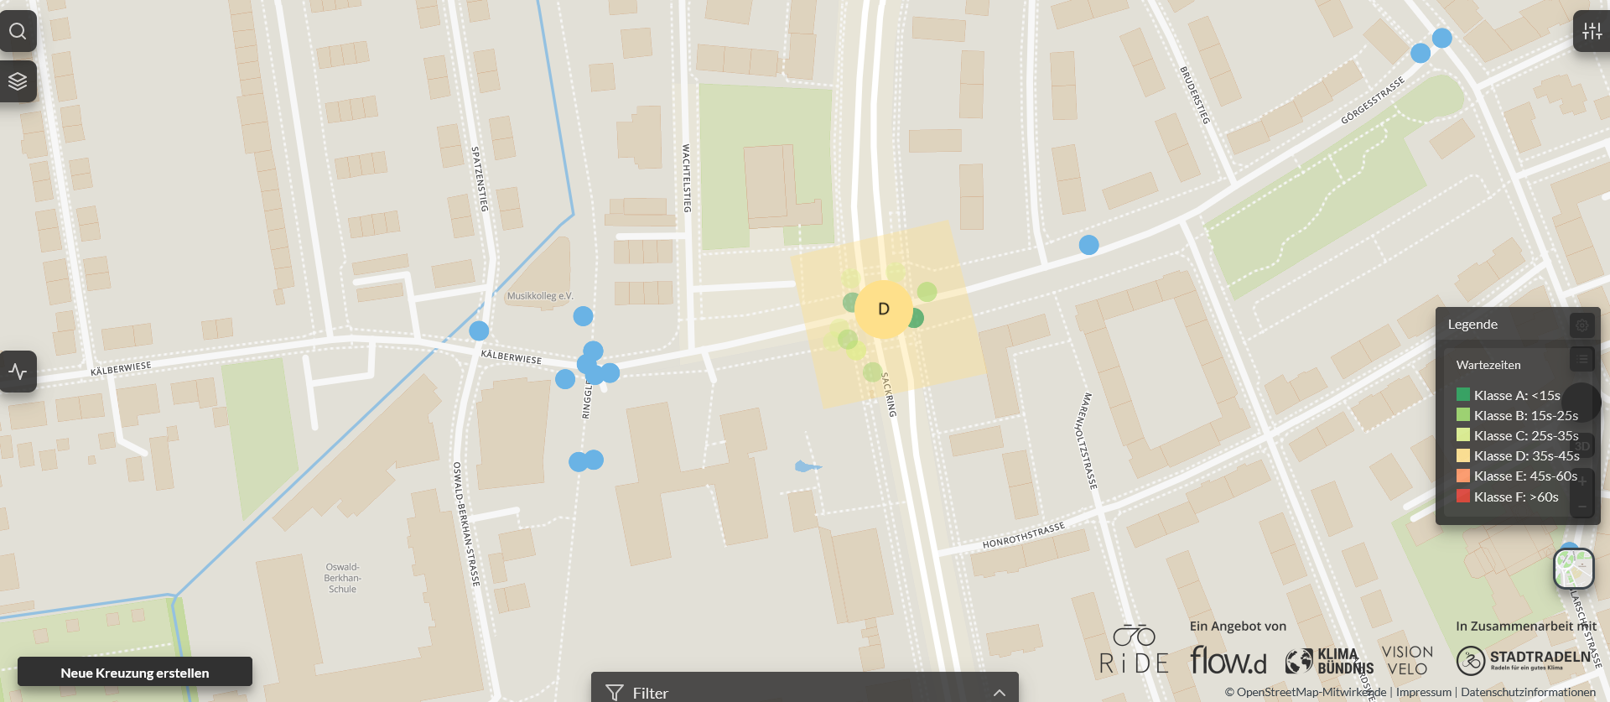
Verkehrsnachfrage - Wartezeiten
Zweck
  Die Wartezeiten an Knotenpunkten (Kreuzungen) werden in 6 Qualitätsstufen (A-F) eingeteilt
  Klassifizierung angelehnt an Richtlinie (HBS ¹), mit dem Kreuzungen bewertet werden – maßgebend für die Bewertung einer Kreuzung ist die längste Wartezeit
  Lange Wartezeiten zulasten der Radfahrenden können durch das Anpassen der Ampelschaltung verkürzt werden
  Datenerhebung
  RiDE-Portal (Wartezeiten)
  Die Punkte auf der Karte zeigen die Wartezeit eines Verkehrsstroms von mindestens 6 Radfahrenden
  Die Punkte können an den Kreuzungen zusammengefasst und somit die Qualitätsstufe berechnet werden
¹ FGSV (2015): HBS - Handbuch für die Bemessung von Straßenverkehrsanlagen. Forschungsgesellschaft für Straßen- und Verkehrswesen.

Slide 22
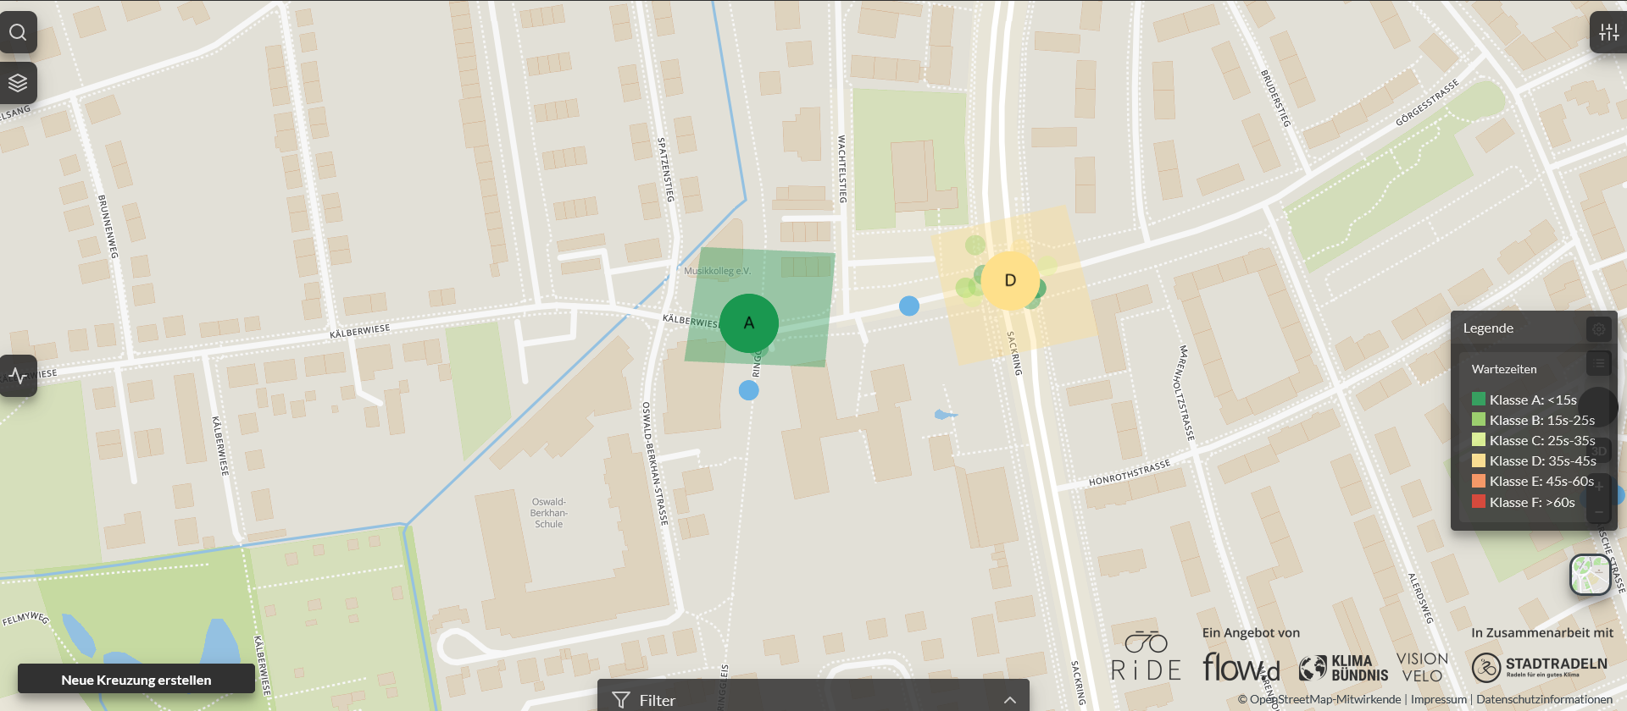
Verkehrsnachfrage - Wartezeiten
Der Sackring besteht in diesem Kreuzungs-bereich aus sechs Fahrspuren; die Querung geht dementsprechend mit längeren Wartezeiten einher.
Hier kreuz das Ringgleis eine weniger stark befahrende Fahrradstraße, die Wartezeiten beim Kreuzen sind entsprechend kurz.

Slide 23
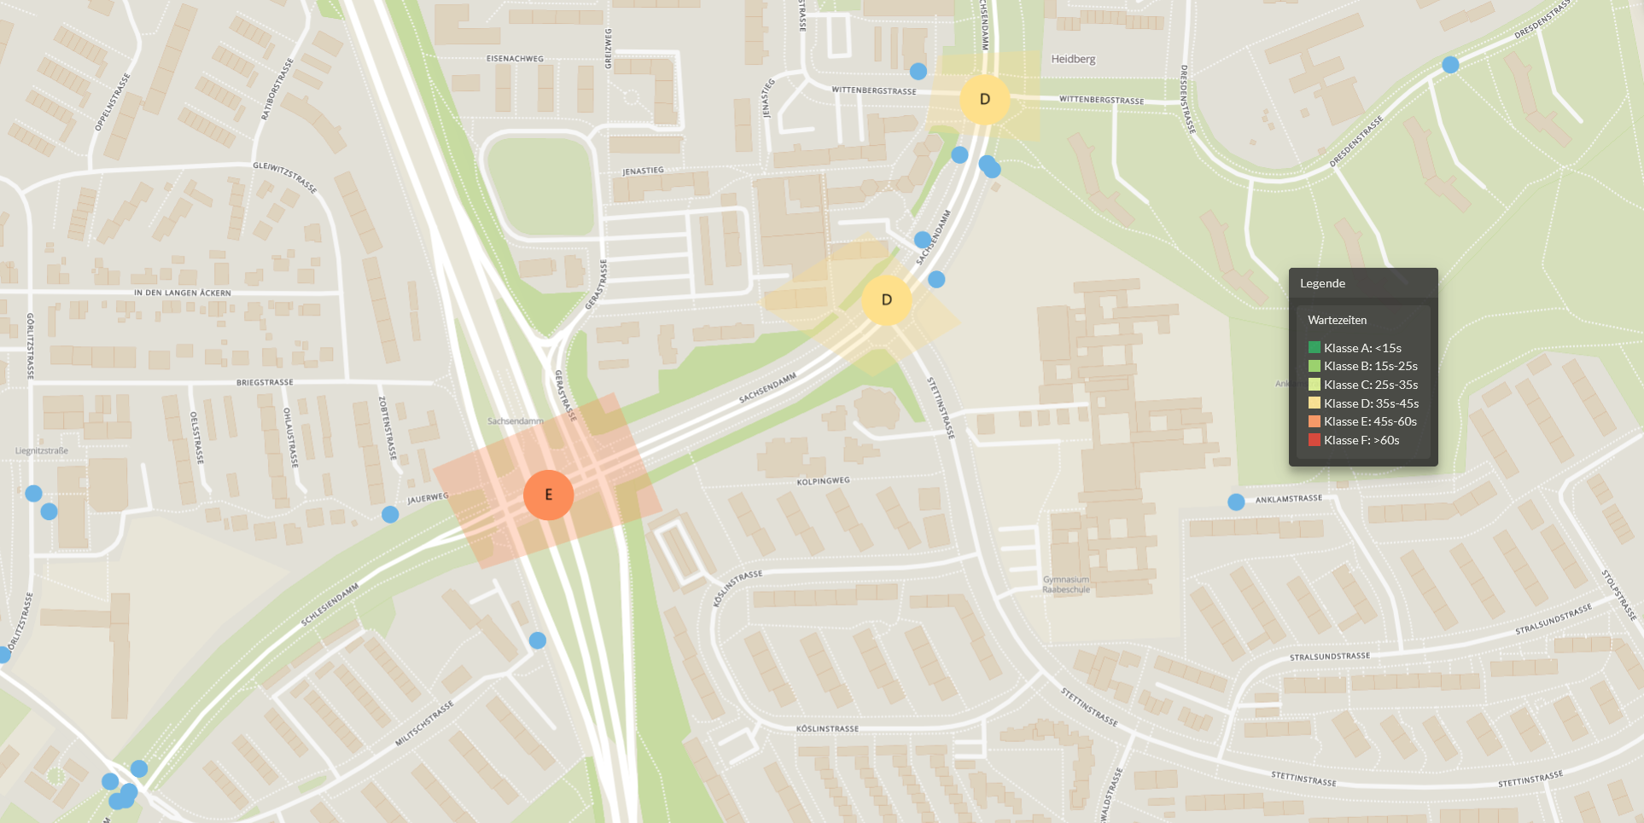
Verkehrsnachfrage - Wartezeiten
Radfahrende aus dem Norden müssen bei der Querung des Sachsendamms längere Wartezeiten in Kauf nehmen.
Der Sackring besteht in diesem Kreuzungs-bereich aus sechs Fahrspuren; die Querung geht dementsprechend mit längeren Wartezeiten einher.
Die weitläufige Kreuzung der A 36 mit dem Sachsendamm bedeutet für Radfahrende besonders lange Wartezeiten
Hier kreuz das Ringgleis eine weniger stark befahrende Fahrradstraße, die Wartezeiten beim Kreuzen sind entsprechend kurz.

Slide 24
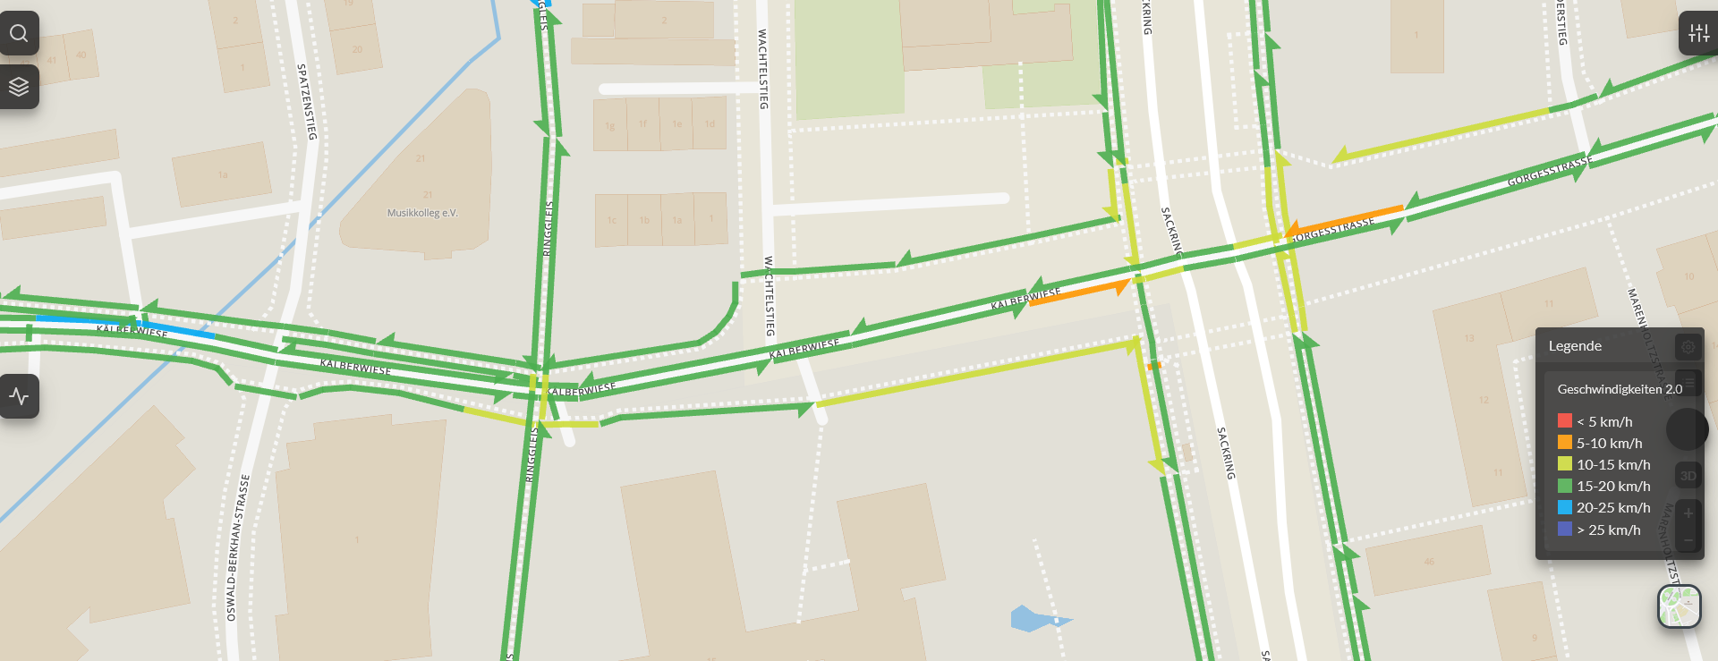
Verkehrsnachfrage – Geschwindigkeiten der Radfahrenden
Zweck
  Zeigt Durchschnittgeschwindigkeit der Radfahrenden auf entsprechenden Streckenabschnitten
  Streckenabschnitte mit geringen Geschwindigkeiten können analysiert werden
  Verbesserung der Wege (z.B. der Oberflächen) können Höhe und Stetigkeit der Geschwindigkeiten verbessern
Datenerhebung
  RiDE-Portal (Geschwindigkeiten)
  Ebene: Erweitertes Schulumfeld
16,1 km/h
8,8 km/h

Slide 25
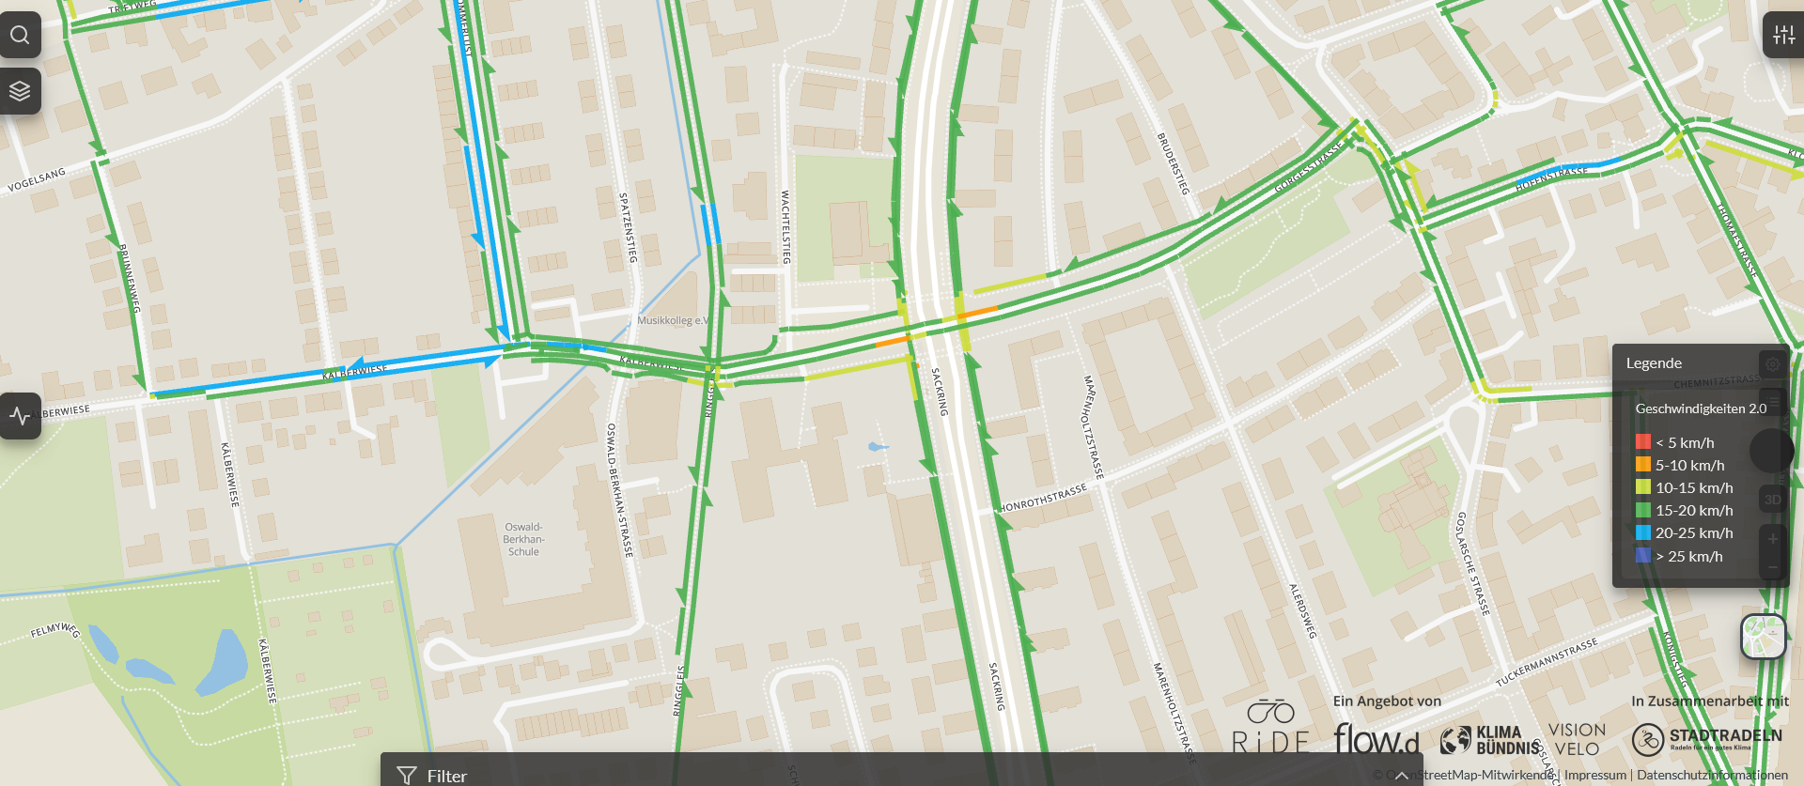
Verkehrsnachfrage – Geschwindigkeiten – HvF
17 km/h
8,3 km/h
16,1 km/h
Radfahrende, die auf eine Kreu-zung zufahren müssen i.d.R. abbremsen. Der Abschnitt vor der Kreuzung wird also deutlich weniger schnell befahren
8,8 km/h
Die Geschwindigkeiten sind in beide Richtungen gleich. Man kann also z.B. davon ausgehen, dass der Weg keine Steigung hat.
18,9 km/h
18,9 km/h

Slide 26
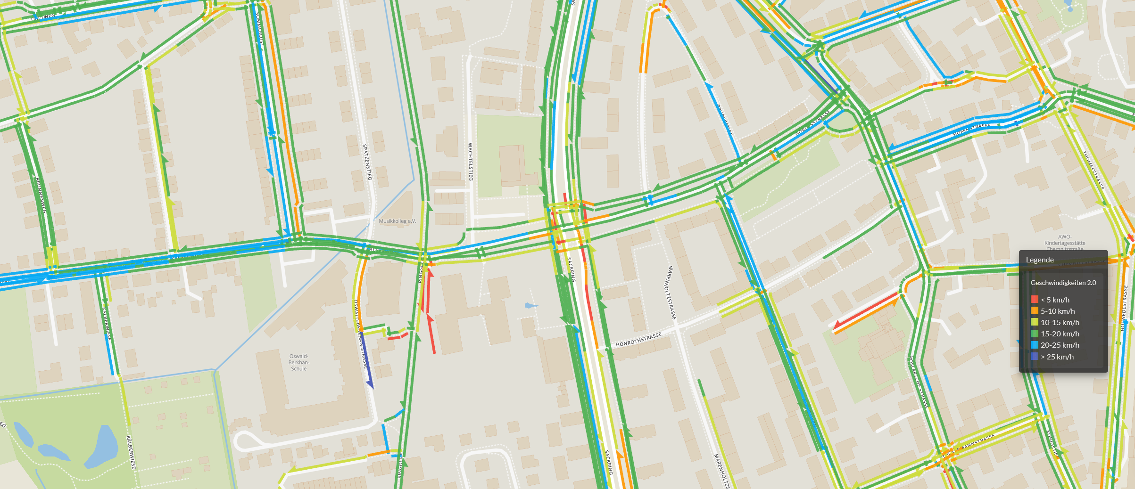
Verkehrsnachfrage – Geschwindigkeiten - HvF (nur Schüler*innen)
Geschwindigkeiten sind ähnlich zur gesamten STADTRADELN-Stichprobe. Die Abweichungen sind nur geringfügig und ohne klare Tendenz
20 km/h
7,6 km/h
17,3 km/h
6,3 km/h
16,4 km/h
16,3 km/h

Slide 27
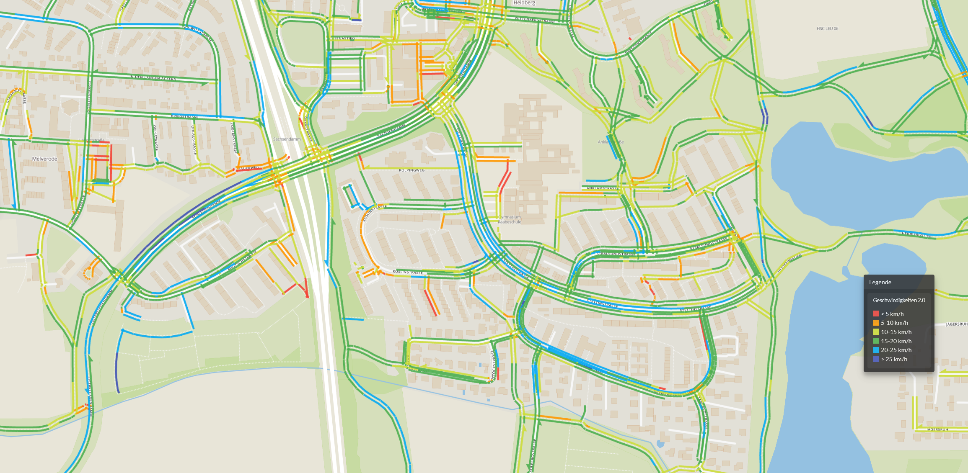
Verkehrsnachfrage – Geschwindigkeiten– RS
Generell ähnliche Geschwindigkeiten in beide Richtungen durch ebenes Gelände
Geschwindigkeiten im Seitenraum sind im Osten der Schule niedriger – Indiz auf ankommende/abfahrende Schüler:innen
15,4 km/h
16,5 km/h
28,7 km/h
21,1 km/h
Höhere Geschwindigkeiten Richtung Westen am Schlesiendamm durch leichtes Gefälle

Slide 28
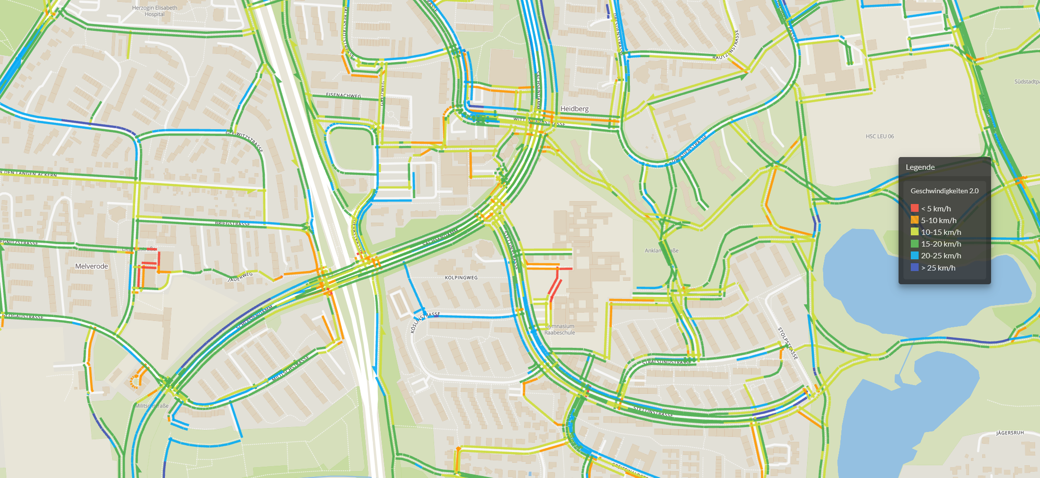
Verkehrsnachfrage – Geschwindigkeiten - RS (nur Schüler*innen)
Auch hier: Geschwindigkeitsniveau fast identisch zur gesamten STADTRADELN-Stichprobe
19,3 km/h
15,5 km/h
21,1 km/h
29,1 km/h

Slide 29
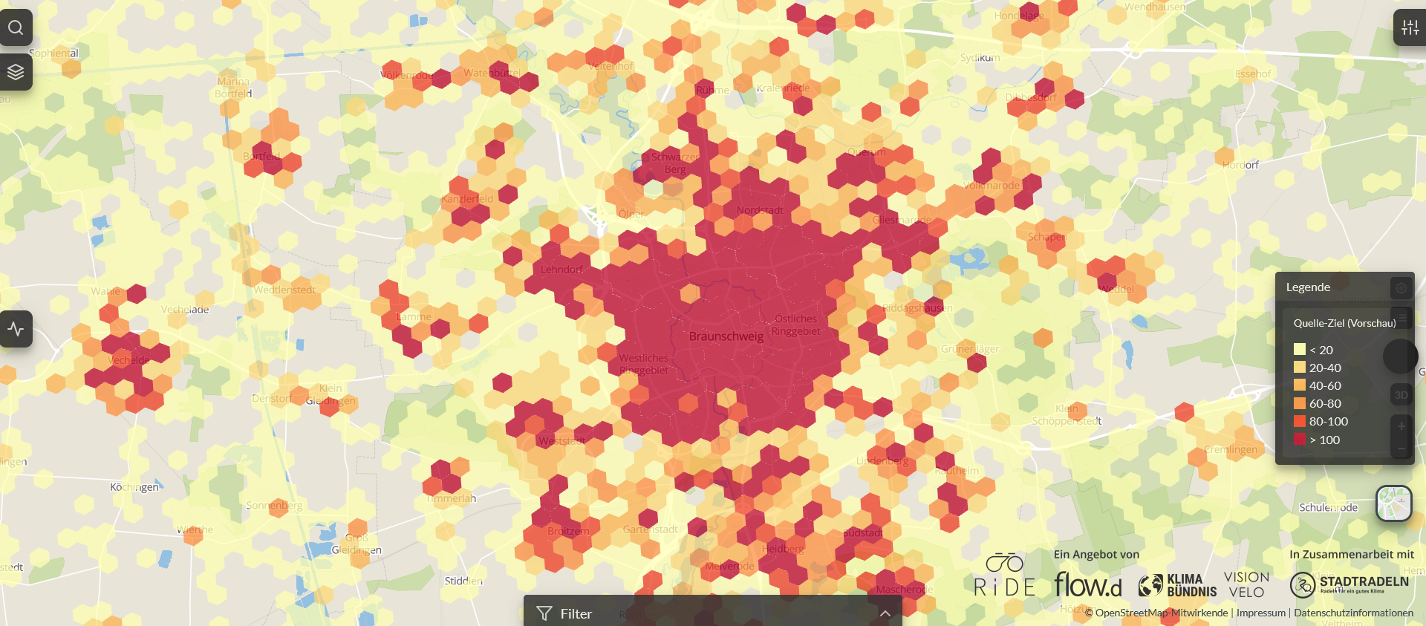
Verkehrsnachfrage – Quelle-Ziel-Relationen
Zweck
  Die Quell-Ziel-Beziehungen enthalten Informationen über den Start und das Ziel der Radrouten und geben einen Überblick über deren räumliche Verteilung
  Dadurch lassen sich Aussagen über Länge oder Dauer der Fahrten und wichtige Pendelrelationen treffen
  Datenerhebung
  RiDE-Portal (Quelle Ziel-Beziehungen), Analyse mit QGIS
  Ziele und Quellen werden einer hexagonalen Struktur zugeordnet, die in ihrer Körnung variiert werden können
  Ebene: Einzugsgebiet

Slide 30
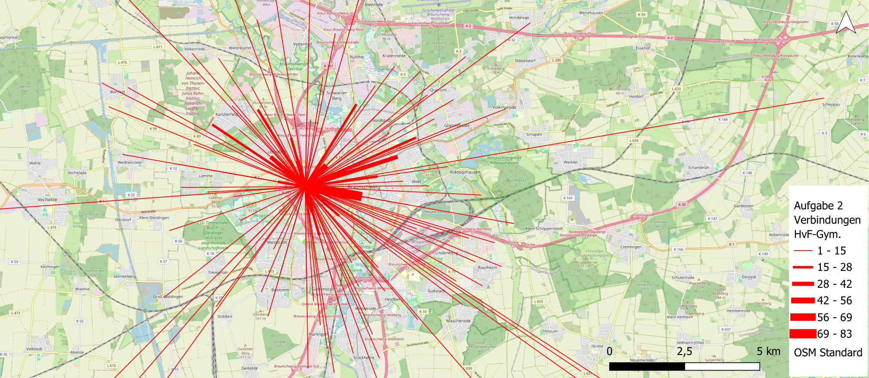
Verkehrsnachfrage – Quelle-Ziel-Relationen - HvF
  Wichtigste Relationen konzentrieren sich auf die Innenstadt
  Viele (wenig befahrene) Relationen auch in entferntere Vororte
  Himmelsrichtungen ungefähr gleichverteilt abgebildet
Für das Hexagon, in dem sich die Schule befindet, gibt es 126 Quell-Beziehungen. Die Distanz ist im Durchschnitt 4,85 km lang, maximal jedoch 18 km

Slide 31
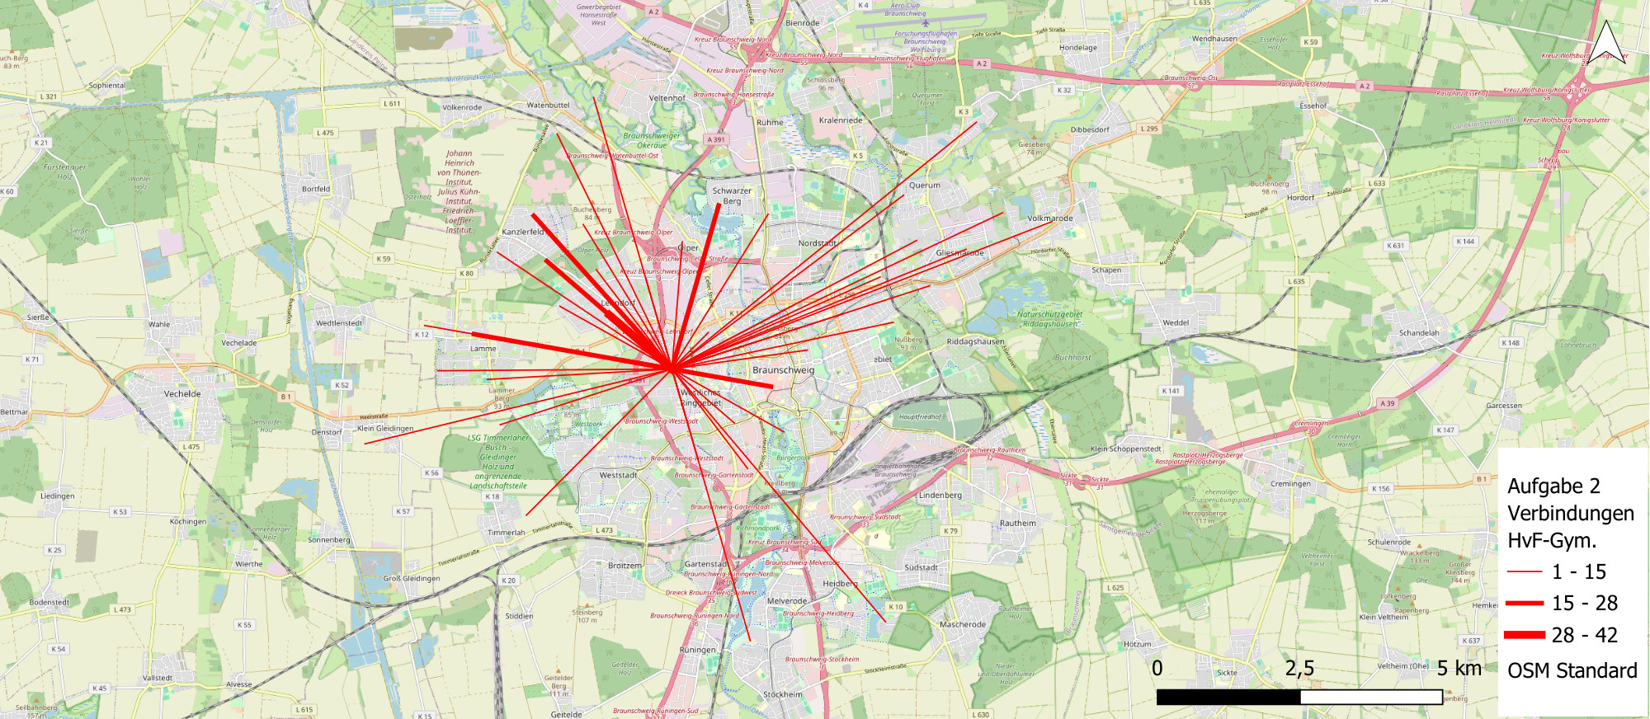
Verkehrsnachfrage – Quelle-Ziel-Relationen – HvF (nur Schüler*innen)
  Durch geringere Stichprobe deutlich weniger und kürzere Relationen
  Nord/Nord-West-Überhang der Relationen
  Süden relativ wenig befahren
Für das Hexagon, in dem sich die Schule befindet, gibt es 126 Quell-Beziehungen. Die Distanz ist im Durchschnitt 4,85 km lang, maximal jedoch 18 km

Slide 32
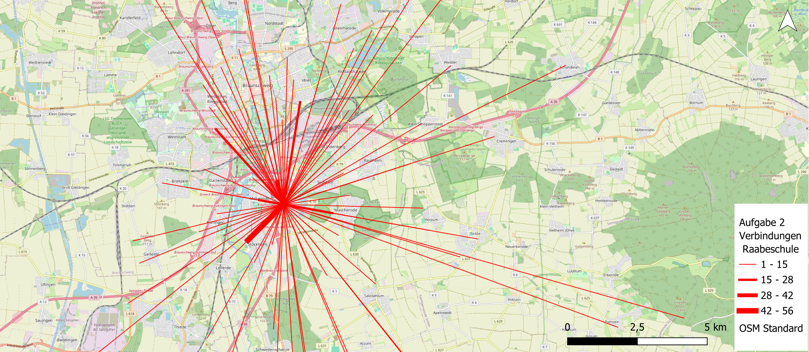
Verkehrsnachfrage – Quelle-Ziel-Relationen – RS
  Leichter Nord-/Süd-Überhang – weniger Relationen in Ost-West-Richtung
  Meistbefahrene Relationen sind nicht in die Innenstadt gerichtet
Die wichtigste Quell-Ziel-Beziehung hat 83 Fahrten

Slide 33
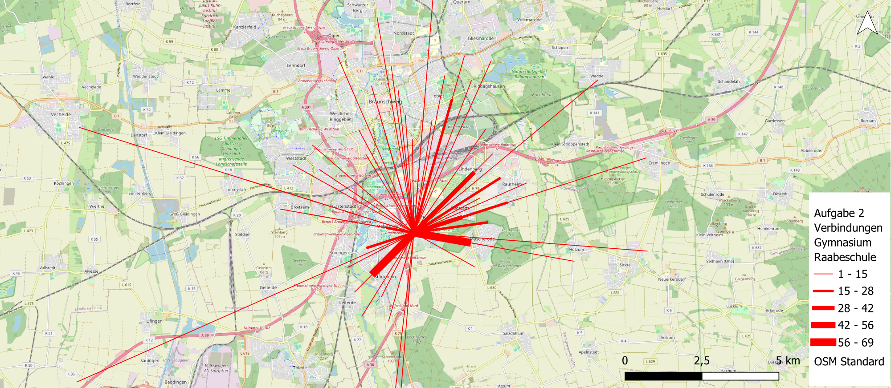
Verkehrsnachfrage – Quelle-Ziel-Relationen – RS (nur Schüler*innen)
  Deutlich mehr Relationen als bei HvF
  Meistbefahrene Relationen haben nahegelegene Vororte zum Ziel, wenige in die Innenstadt
  Kaum Relationen in den Süd-Osten
Die wichtigste Quell-Ziel-Beziehung hat 83 Fahrten

Slide 34
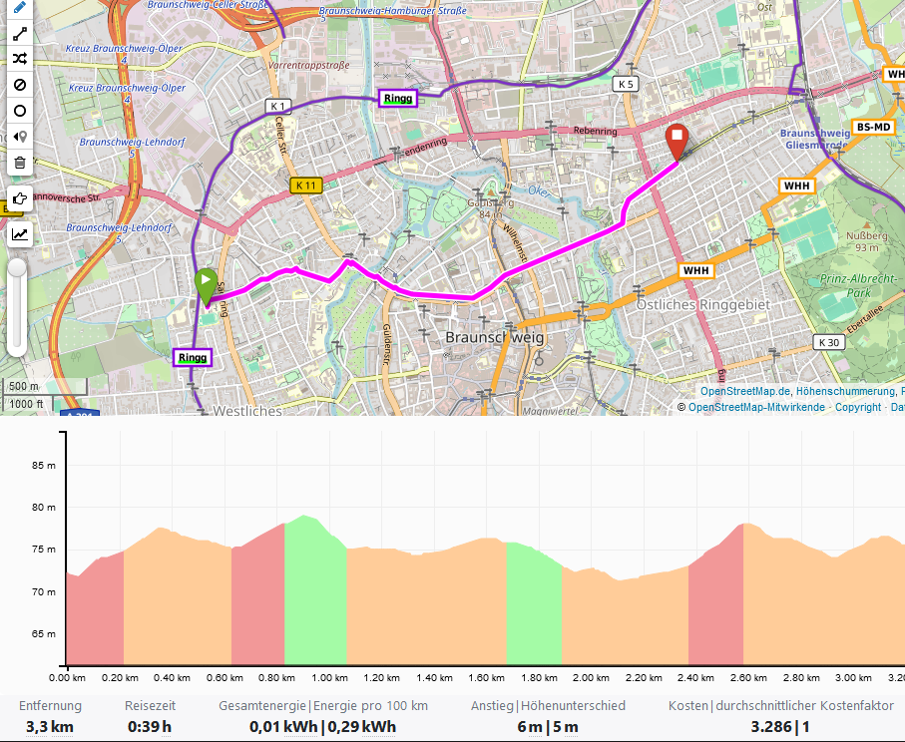
Verkehrsnachfrage – Umwegfaktor
Zweck
  Verhältnis aus Luftlinienentfernung und kürzestem Weg
  Maßstab für die Direktheit einer Routenführung bzw. den Möglichkeiten, die das Netz dafür bietet
  Nach Richtlinie ERA²: Umwegfaktor max. 1,2
  Datenerhebung
  RiDE-Portal (Quelle Ziel-Beziehungen), Analyse mit QGIS
  BRouter.de (Ermittlung des kürzesten Weges und dessen Länge)
  Umwegfaktor = Verhältnis aus Kürzester Weg zu Luftlinie
2,9 km
3,3 km
² FGSV (2010): ERA - Empfehlungen für Radverkehrsanlagen: Forschungsgesellschaft für Straßen- und Verkehrswesen.

Slide 35
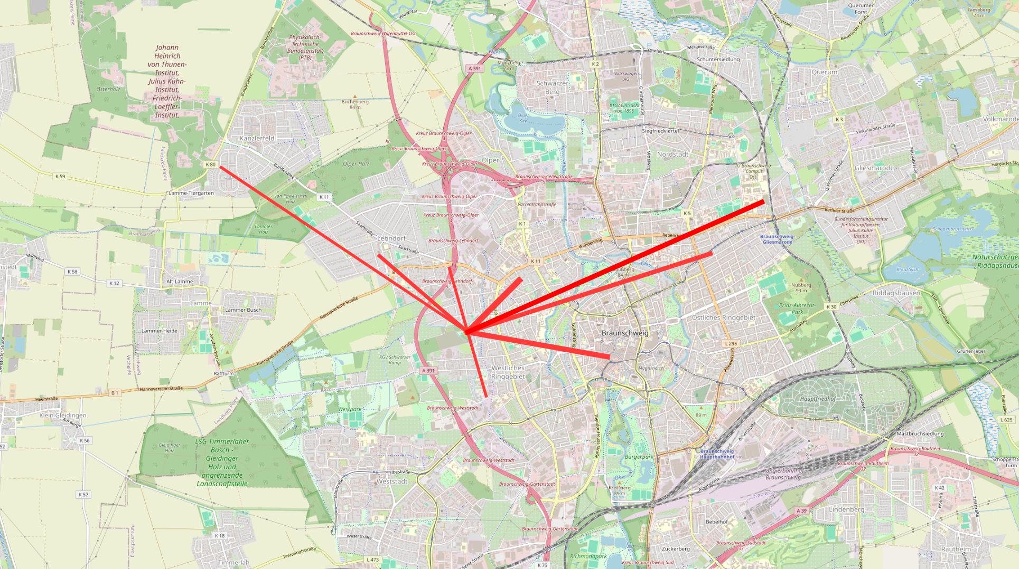
Verkehrsnachfrage – Umwegfaktor - RvF
Luftlinie/Kürzeste Strecke/Umwegfaktor
0,8 km/0,6 km/1,33
2,9 km
4,1 km/3,6 km/1,14
1,8 km/1,4 km/1,29
1,1 km/0,8 km/1,38
3,3 km/2,9 km/1,14
3,3 km
  Anbindung der wichtigsten Relationen tw. ungenügend
  Anbindung der Innenstadt und Ziele östlich davon entspricht Zielstellung der Richtlinien
2,0 km/1,5 km/1,33
1,2 km/0,6 km/2,00

Slide 36
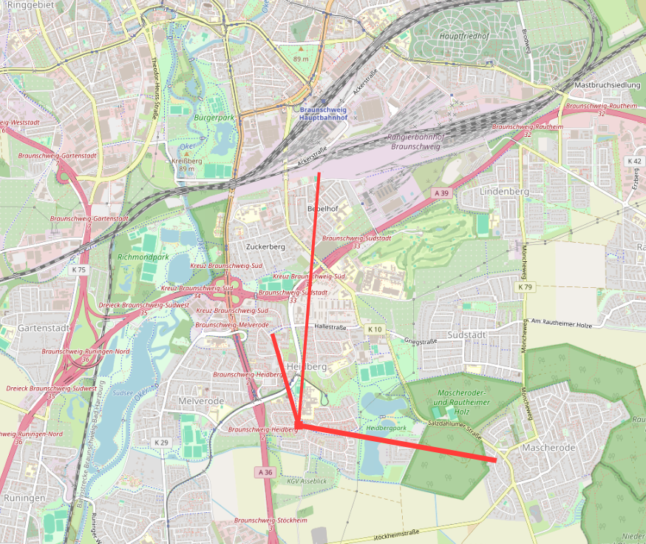
Verkehrsnachfrage – Umwegfaktor - RS
Luftlinie/Kürzeste Strecke/Umwegfaktor
2,5 km/ 2,1 km/1,19
  Wichtigste Relationen gut angebunden
0,9 km/0,8 km/1,13
2,0 km/1,7 km/1,18

Slide 37
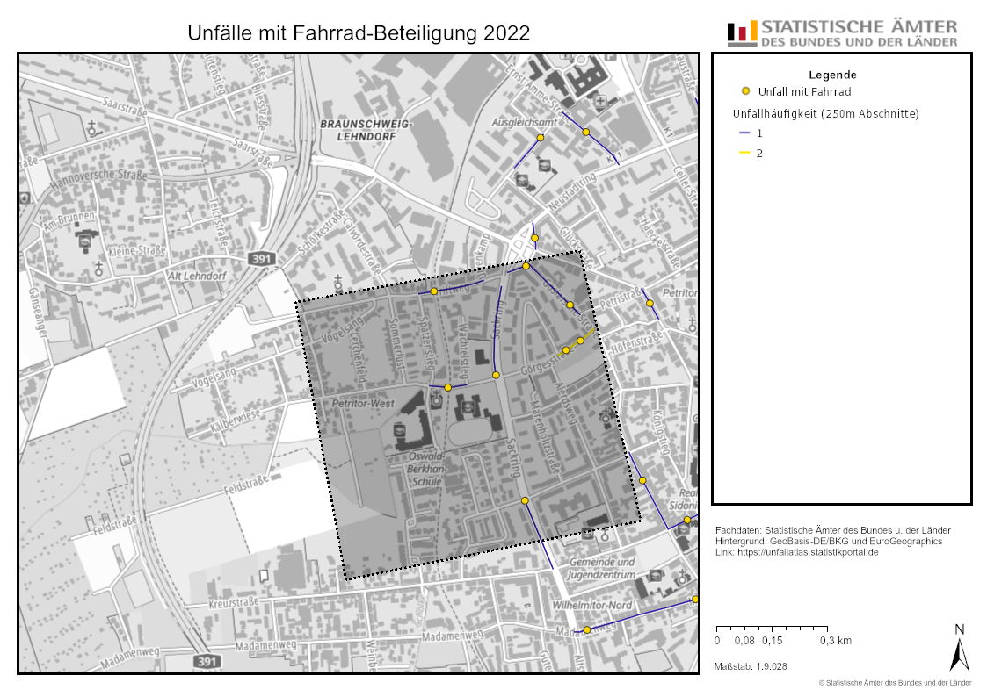
Verkehrsnachfrage - Verkehrssicherheit
Zweck
  Einschätzung der Verkehrssicherheit für Radfahrende
  Orte mit häufigen Unfällen identifizieren
Datenerhebung
  Datenquelle: Unfallatlas der Statistikämter (https://unfallatlas.statistikportal.de/)
  Datenbasis: Unfälle mit Radfahrendenbeteiligung von 2021 - 2023
  Geopackage herunterladen und in QGIS-Laden und Darstellung mit Layer-Stildatei anpassen
  Punktgröße symbolisiert Unfallfolge (klein = Leichtverletzt; mittel = Schwerverletzt; schwarzes Quadrat = Todesfolge)
  Ebene: Erweitertes Schulumfeld

Slide 38
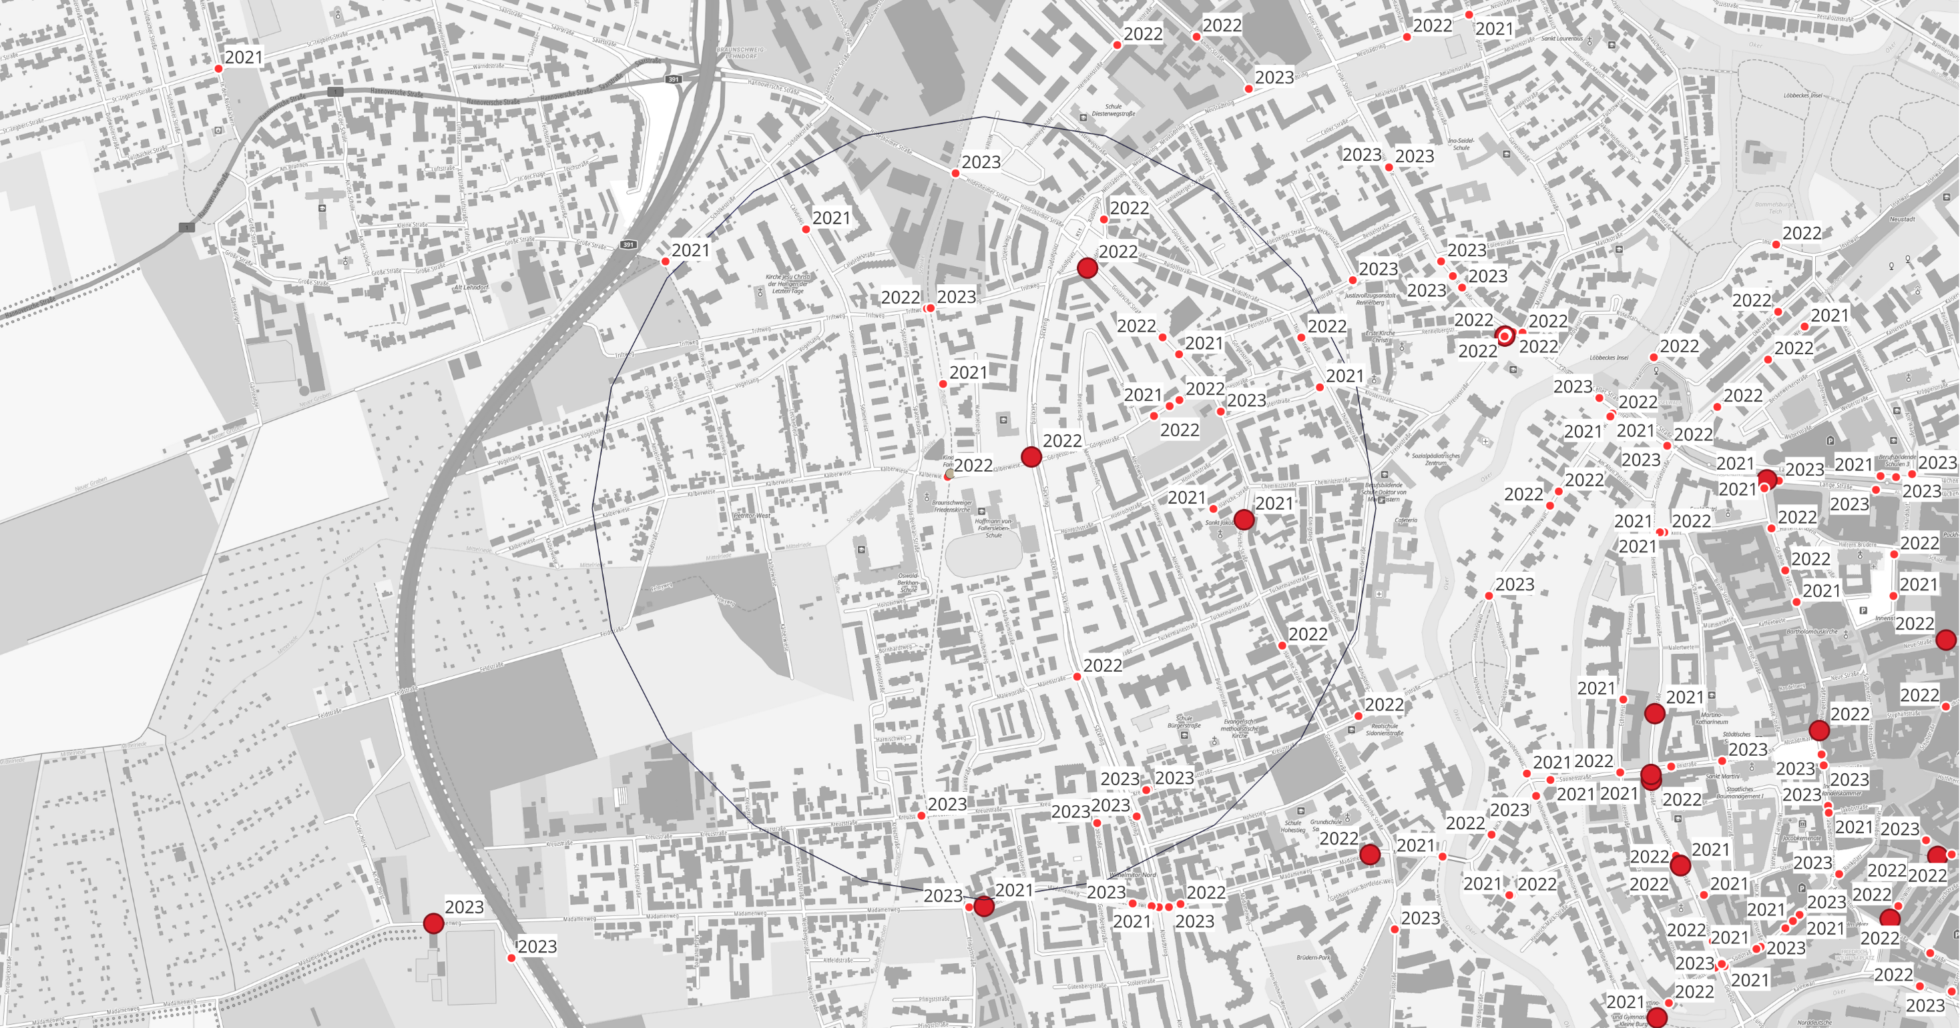
Verkehrsnachfrage - Verkehrssicherheit
Hoffmann-von-Fallersleben-Gymnasium
Im erweiterten Schulumfeld haben sich zwischen 2021 und 2023 insgesamt 26 Unfälle ereignet, darunter 3 mit Schwerverletzten.
Der Hauptteil der Unfälle fand zur Innenstadt hin statt, allerdings sind auch mehrere Unfälle am Ringgleis festzustellen
Kein Jahr besonders auffällig

Slide 39
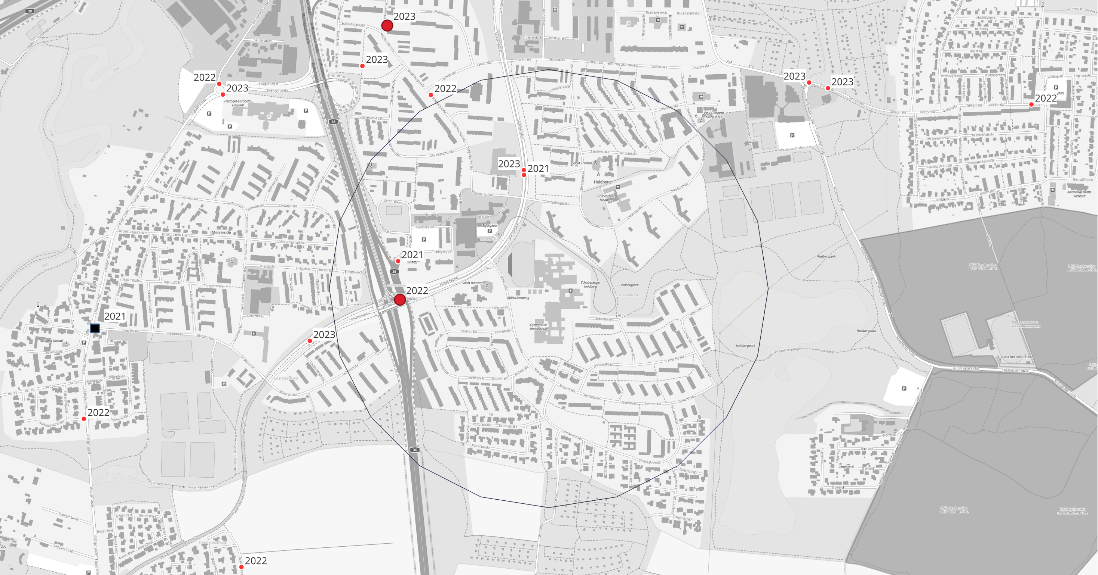
Verkehrsnachfrage - Verkehrssicherheit
Im erweiterten Schulumfeld haben sich zwischen 2021 und 2023 insgesamt 26 Unfälle ereignet, darunter 3 mit Schwerverletzten.
Der Hauptteil der Unfälle fand zur Innenstadt hin statt, allerdings fandenn
Gymnasium Raabeschule
  Insgesamt deutlich weniger (4) Unfälle im erweiterten Schulumfeld
  Fast alle Unfälle am Sachsendamm

Slide 40
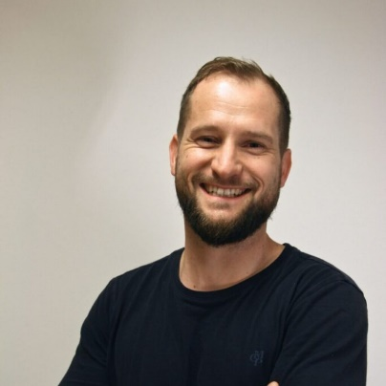
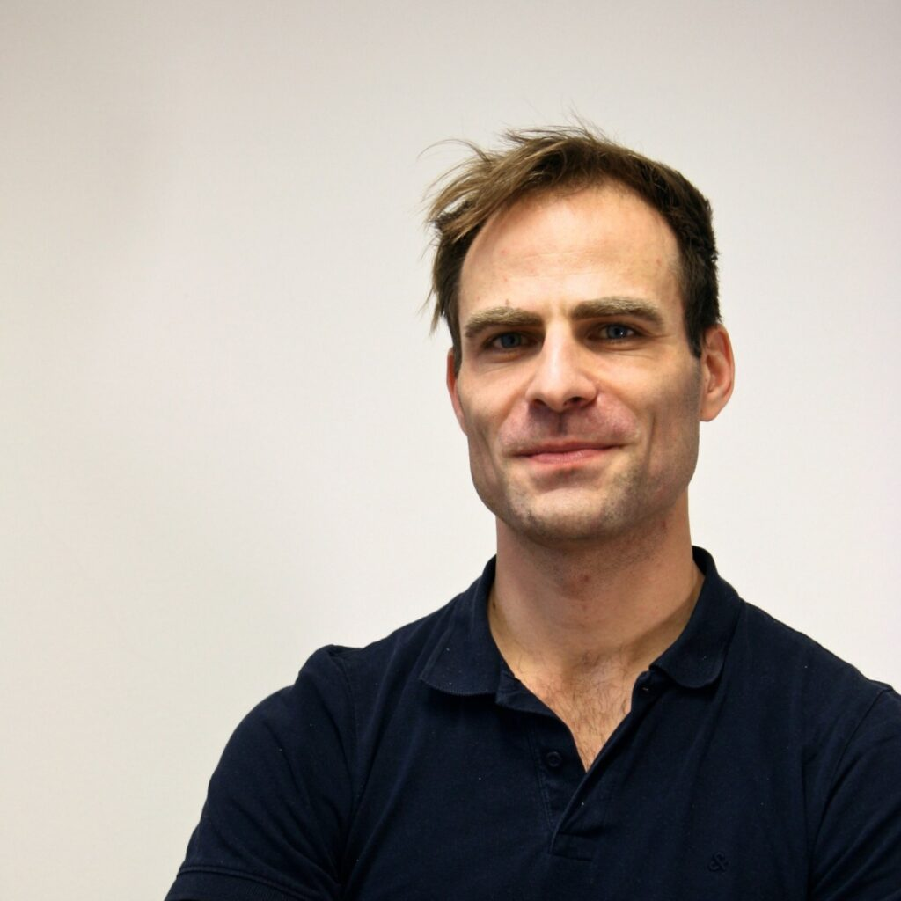

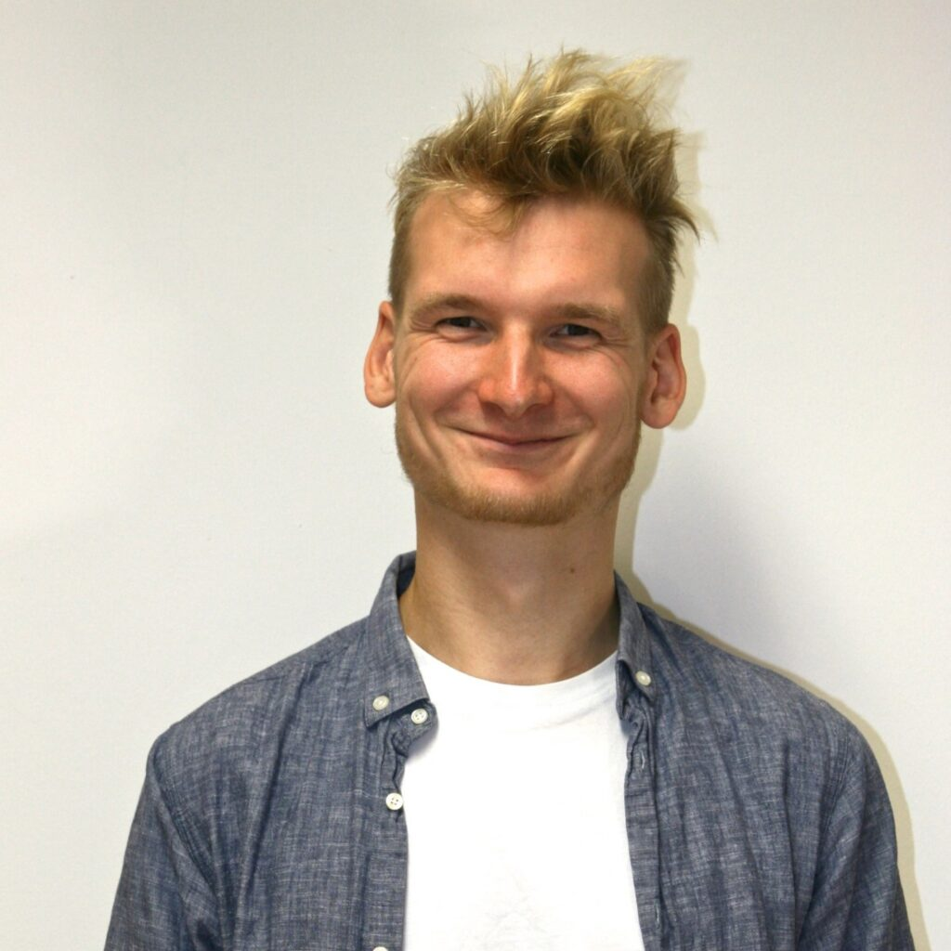
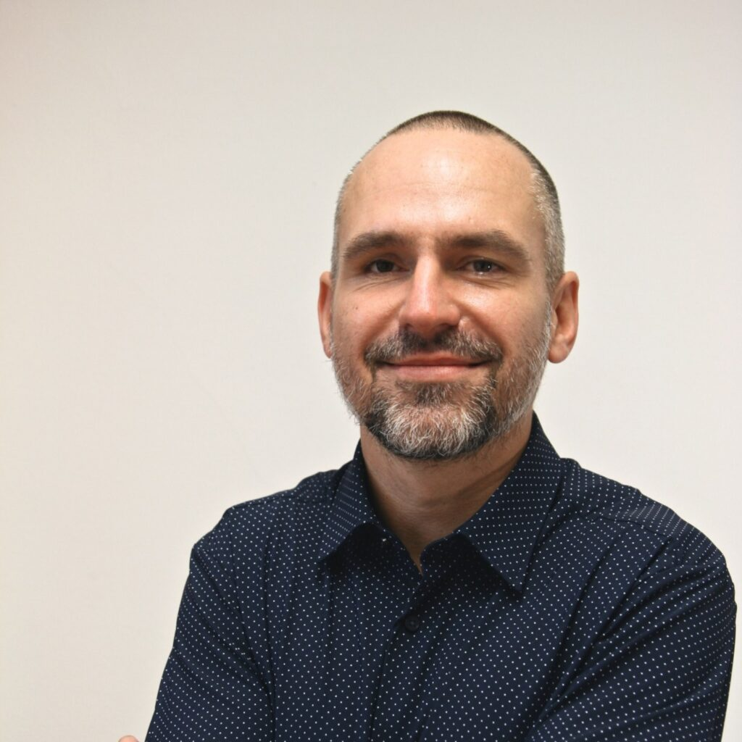
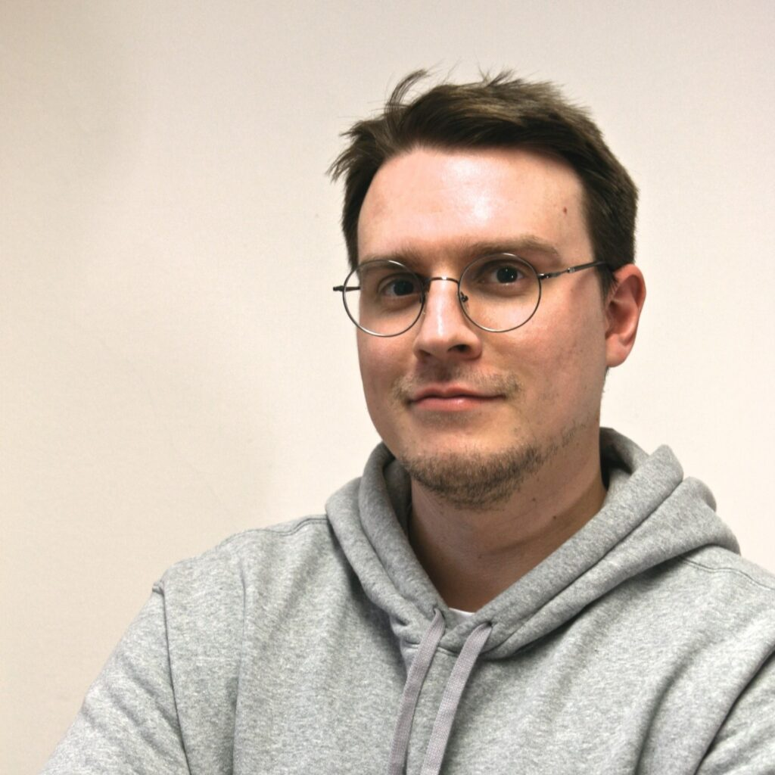
Vielen Dank!
  Kontakt:
  Dr.-Ing. Sven Lißner
  Vision Velo (UG)
  Königsbrücker Landstraße 45
  01109 Dresden
  www.vision-velo.de
Dr.-Ing. Sven Lißner
Dr.-Ing. Stefan Huber
Dipl.-Ing. Julius Reh
M.Sc. Paul Lindemann
Dipl.-Ing. Andreas Schellenberger
Dipl.-Ing. Iwan Porojkow

